Slide 1




스마트융합 풀스택 개발
폰크닉
웹 개발 스토리보드
강민지 정경미
하나경 허지원

Slide 2



01
팀원소개
02
서비스개요
목차
03
Flow Chart
04
UI 구현
05
작업 분배

Slide 3

팀원 소개
정경미
팀장, 발표
하나경
PPT 제작
강민지
자료조사
허지원
자료조사

Slide 4
서비스 개요
웹소켓 기반 메타로드 기술을 이용하여 가상 공간사용자에게 오프라인
가상 전시회 등의 문화생활 경험을 제공하며, 지역 자영업자에게 무료 홍보 기회 제공
기획서비스
COVID-19 팬데믹 시대에 오프라인 문화생활 제약이 커짐
비대면 문화생활을 제공하고 지역 경제 활성화 및 상생을 목표로 함
서비스 배경 및 목적
폰크닉은 가상 피크닉을 즐기는 소비 유저와 작품 또는 가게를 홍보하는
공급 유저로 나누어 서비스를 제공
서비스 대상
게스트 유저는 사이트를 통해 무료로 전시회 작품을 감상할 수 있고, 메타로드 기술을 이용함
타 유저의 위치좌표 실시간 반영을 통해 실제 같은 문화생활을 경험할 수 있음
공급유저는 직접 개인 작품을 전시하거나 (작가)자신의 가게를 등록하여 소비자에게 가게정보
및 메뉴 등을 스스로 소개함(점주). 메타로드 기술을 이용해 타 유저의 위치좌표 실시간 반영을 통해 실제 문화생활 대리만족감 극대화함
주요 기능

Slide 5
Flow Chart
UI 구현

Slide 6
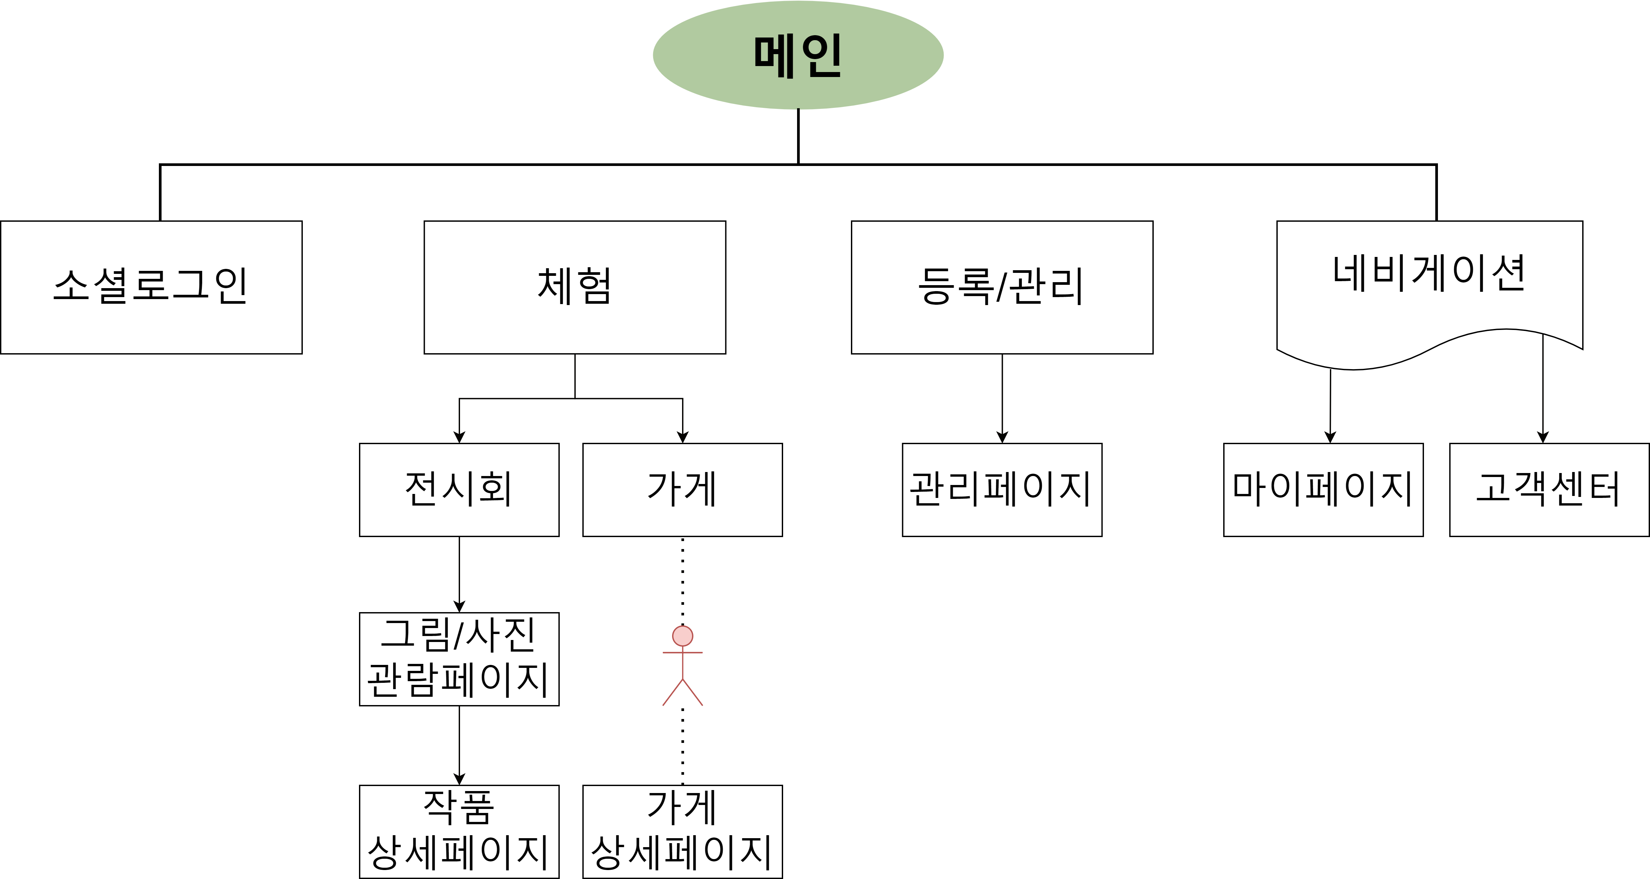
Flow Chart - 전체 흐름도

Slide 7
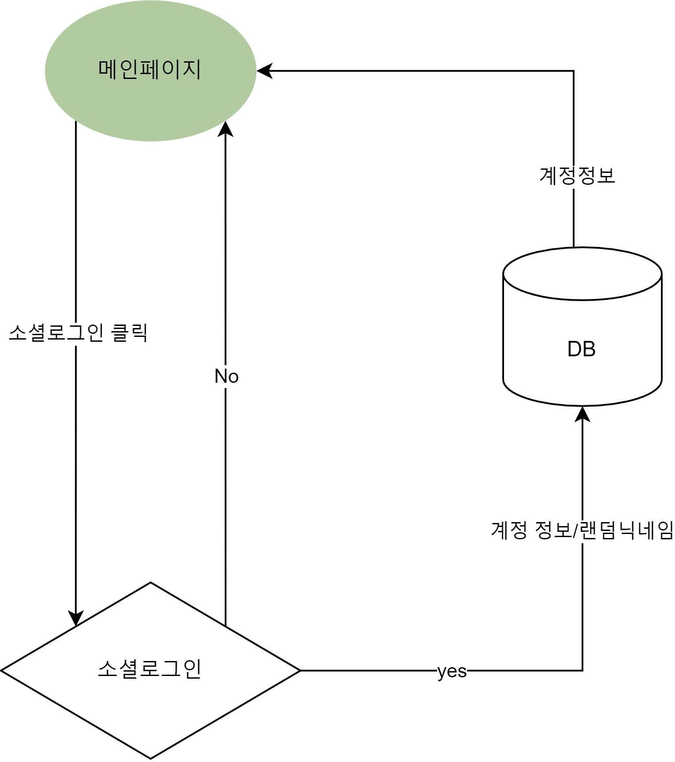
Flow Chart - 로그인

Slide 8
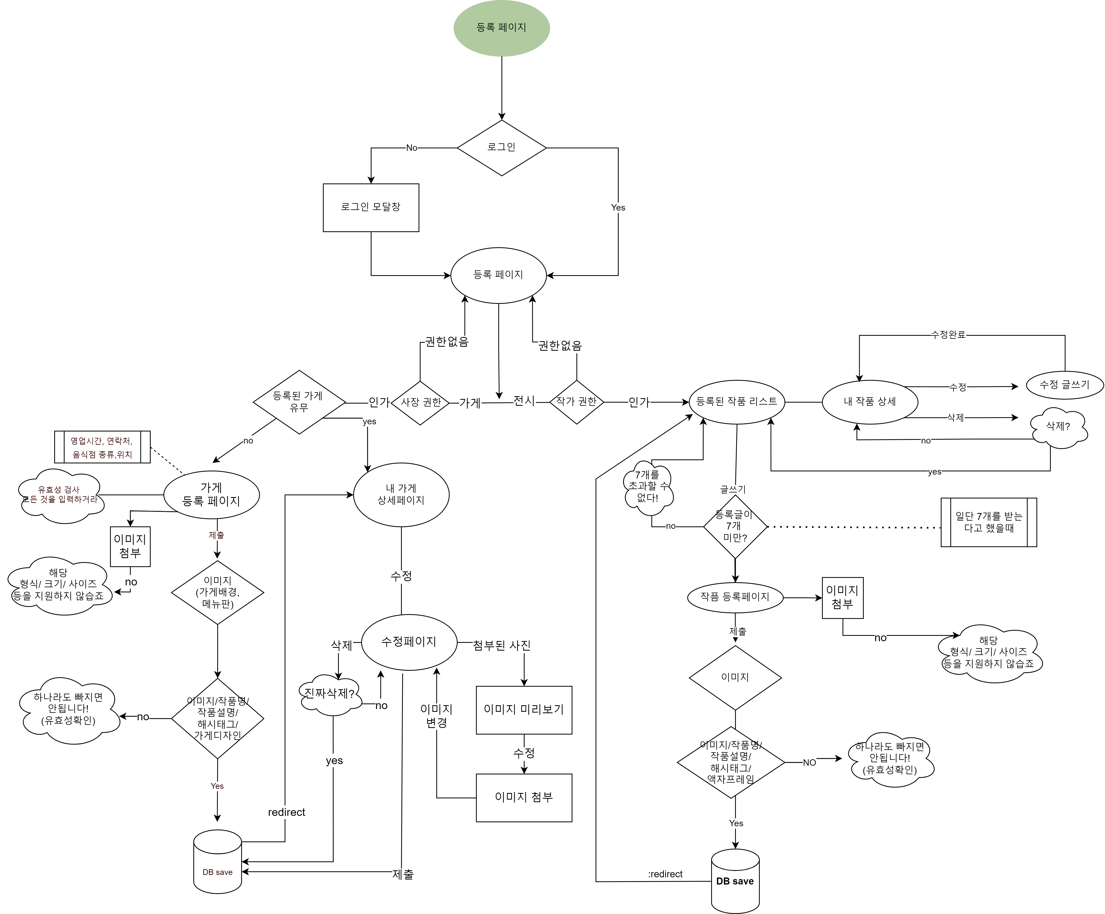
Flow Chart - 등록페이지

Slide 9
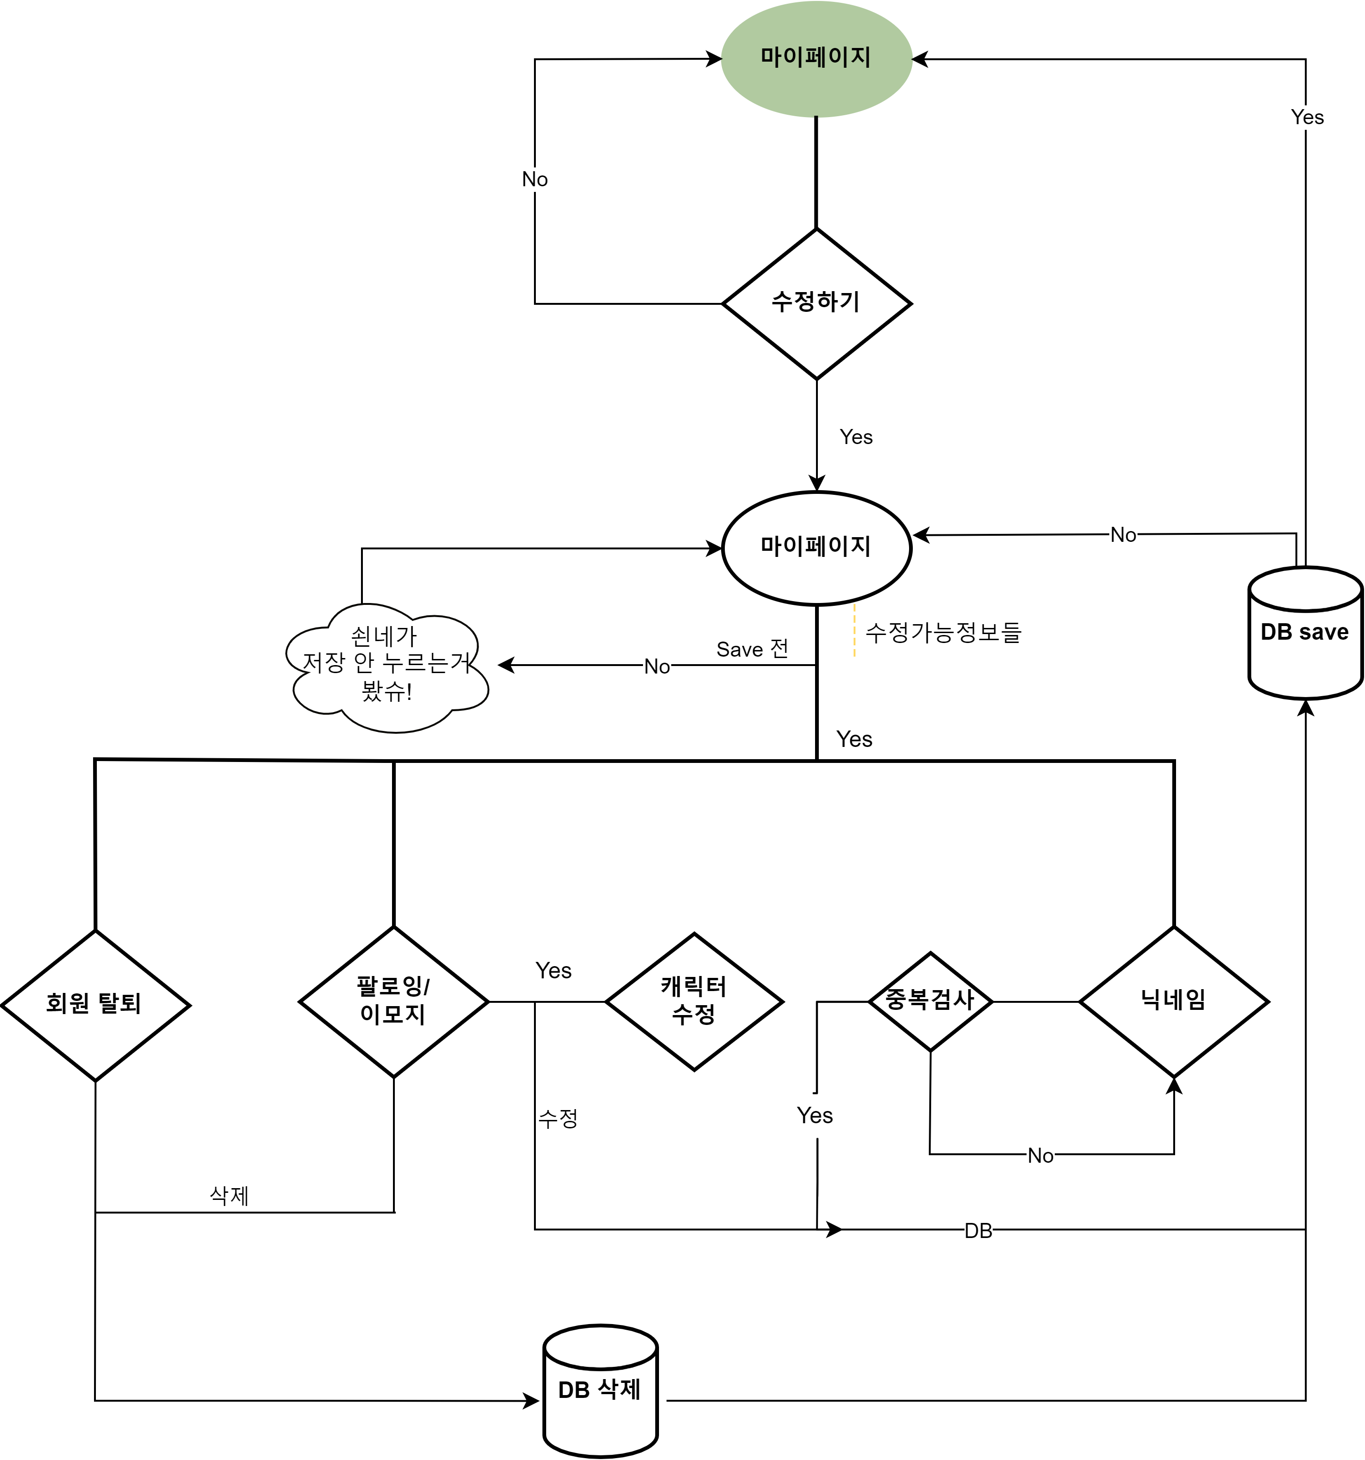
Flow Chart - 마이페이지

Slide 10
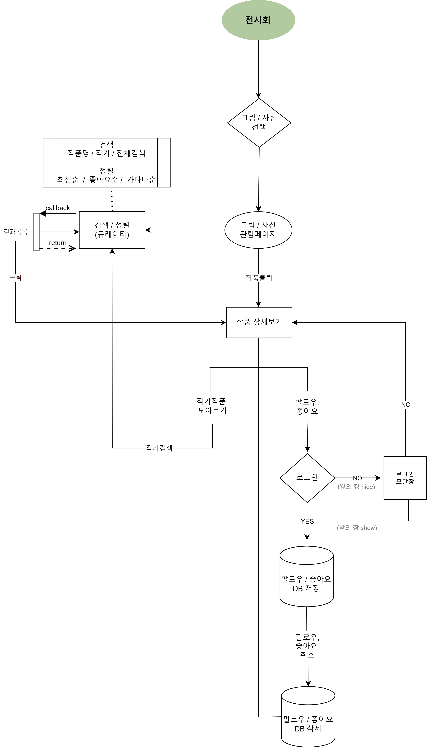
Flow Chart - 전시회

Slide 11
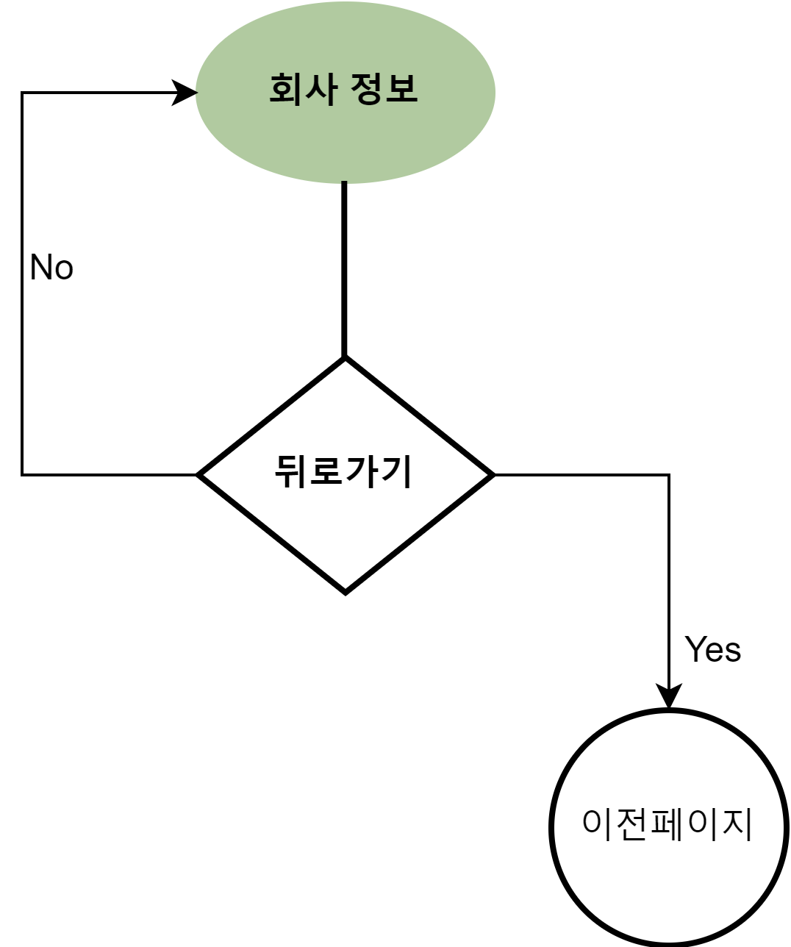
Flow Chart - Company Info

Slide 12
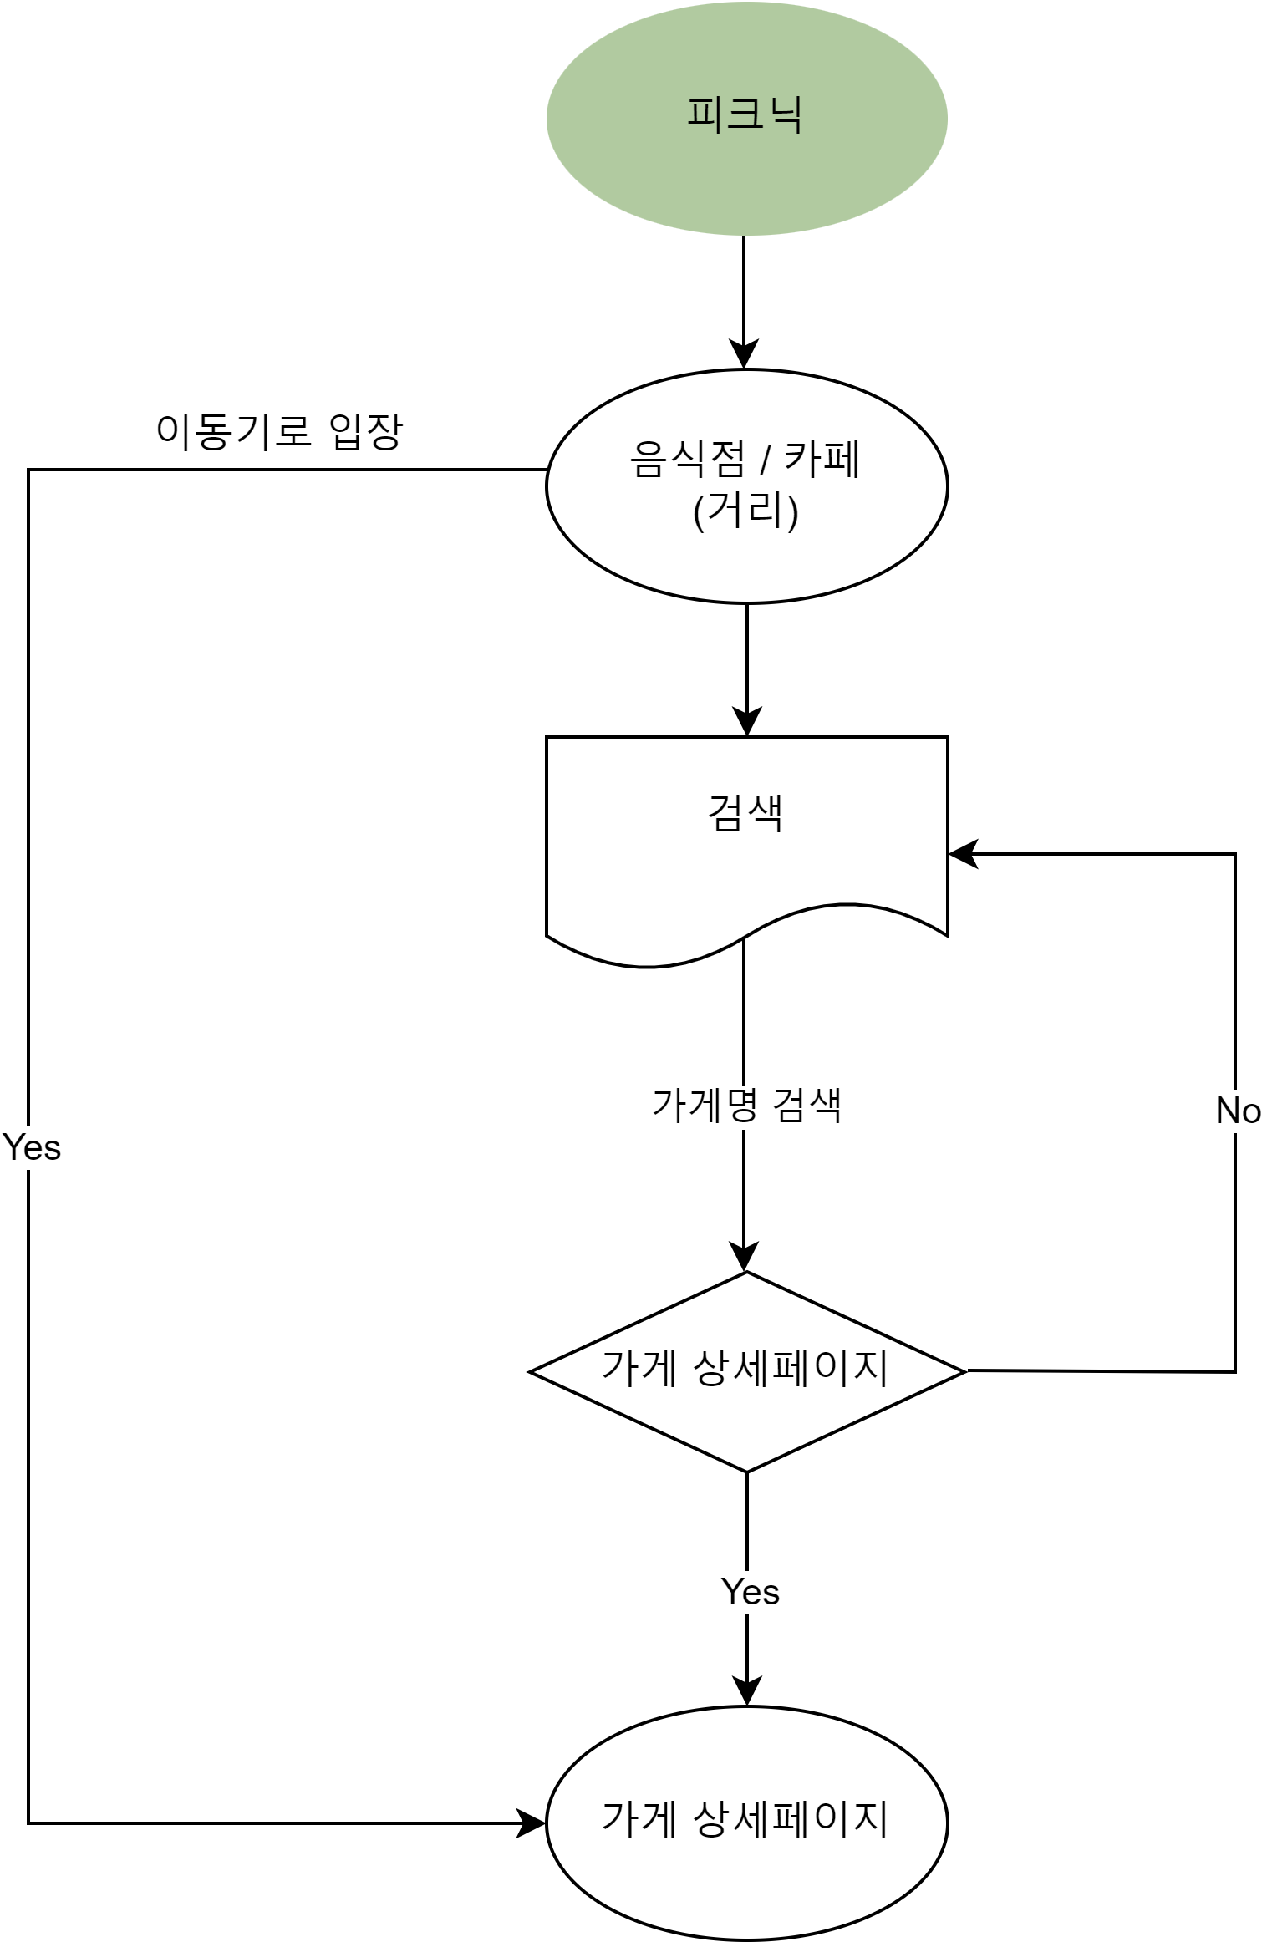
Flow Chart - 가게 페이지 전체 흐름도

Slide 13
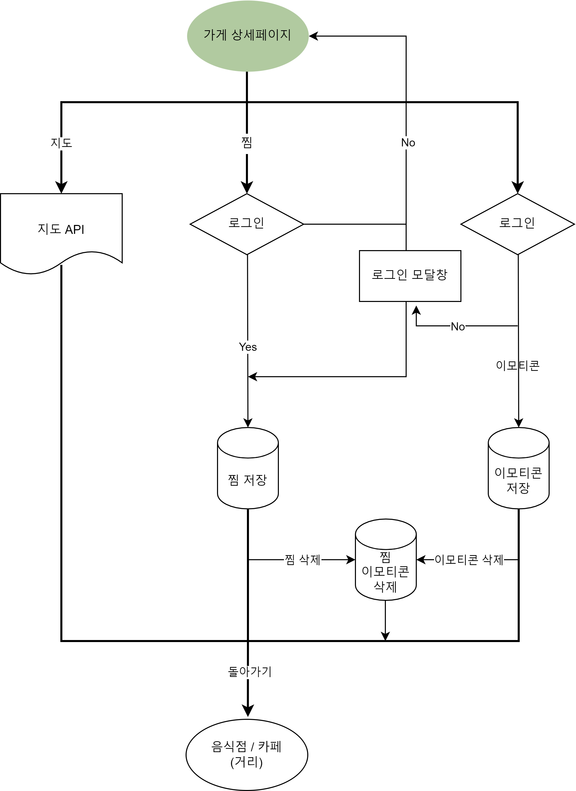
Flow Chart - 가게 페이지 상세 흐름도

Slide 14
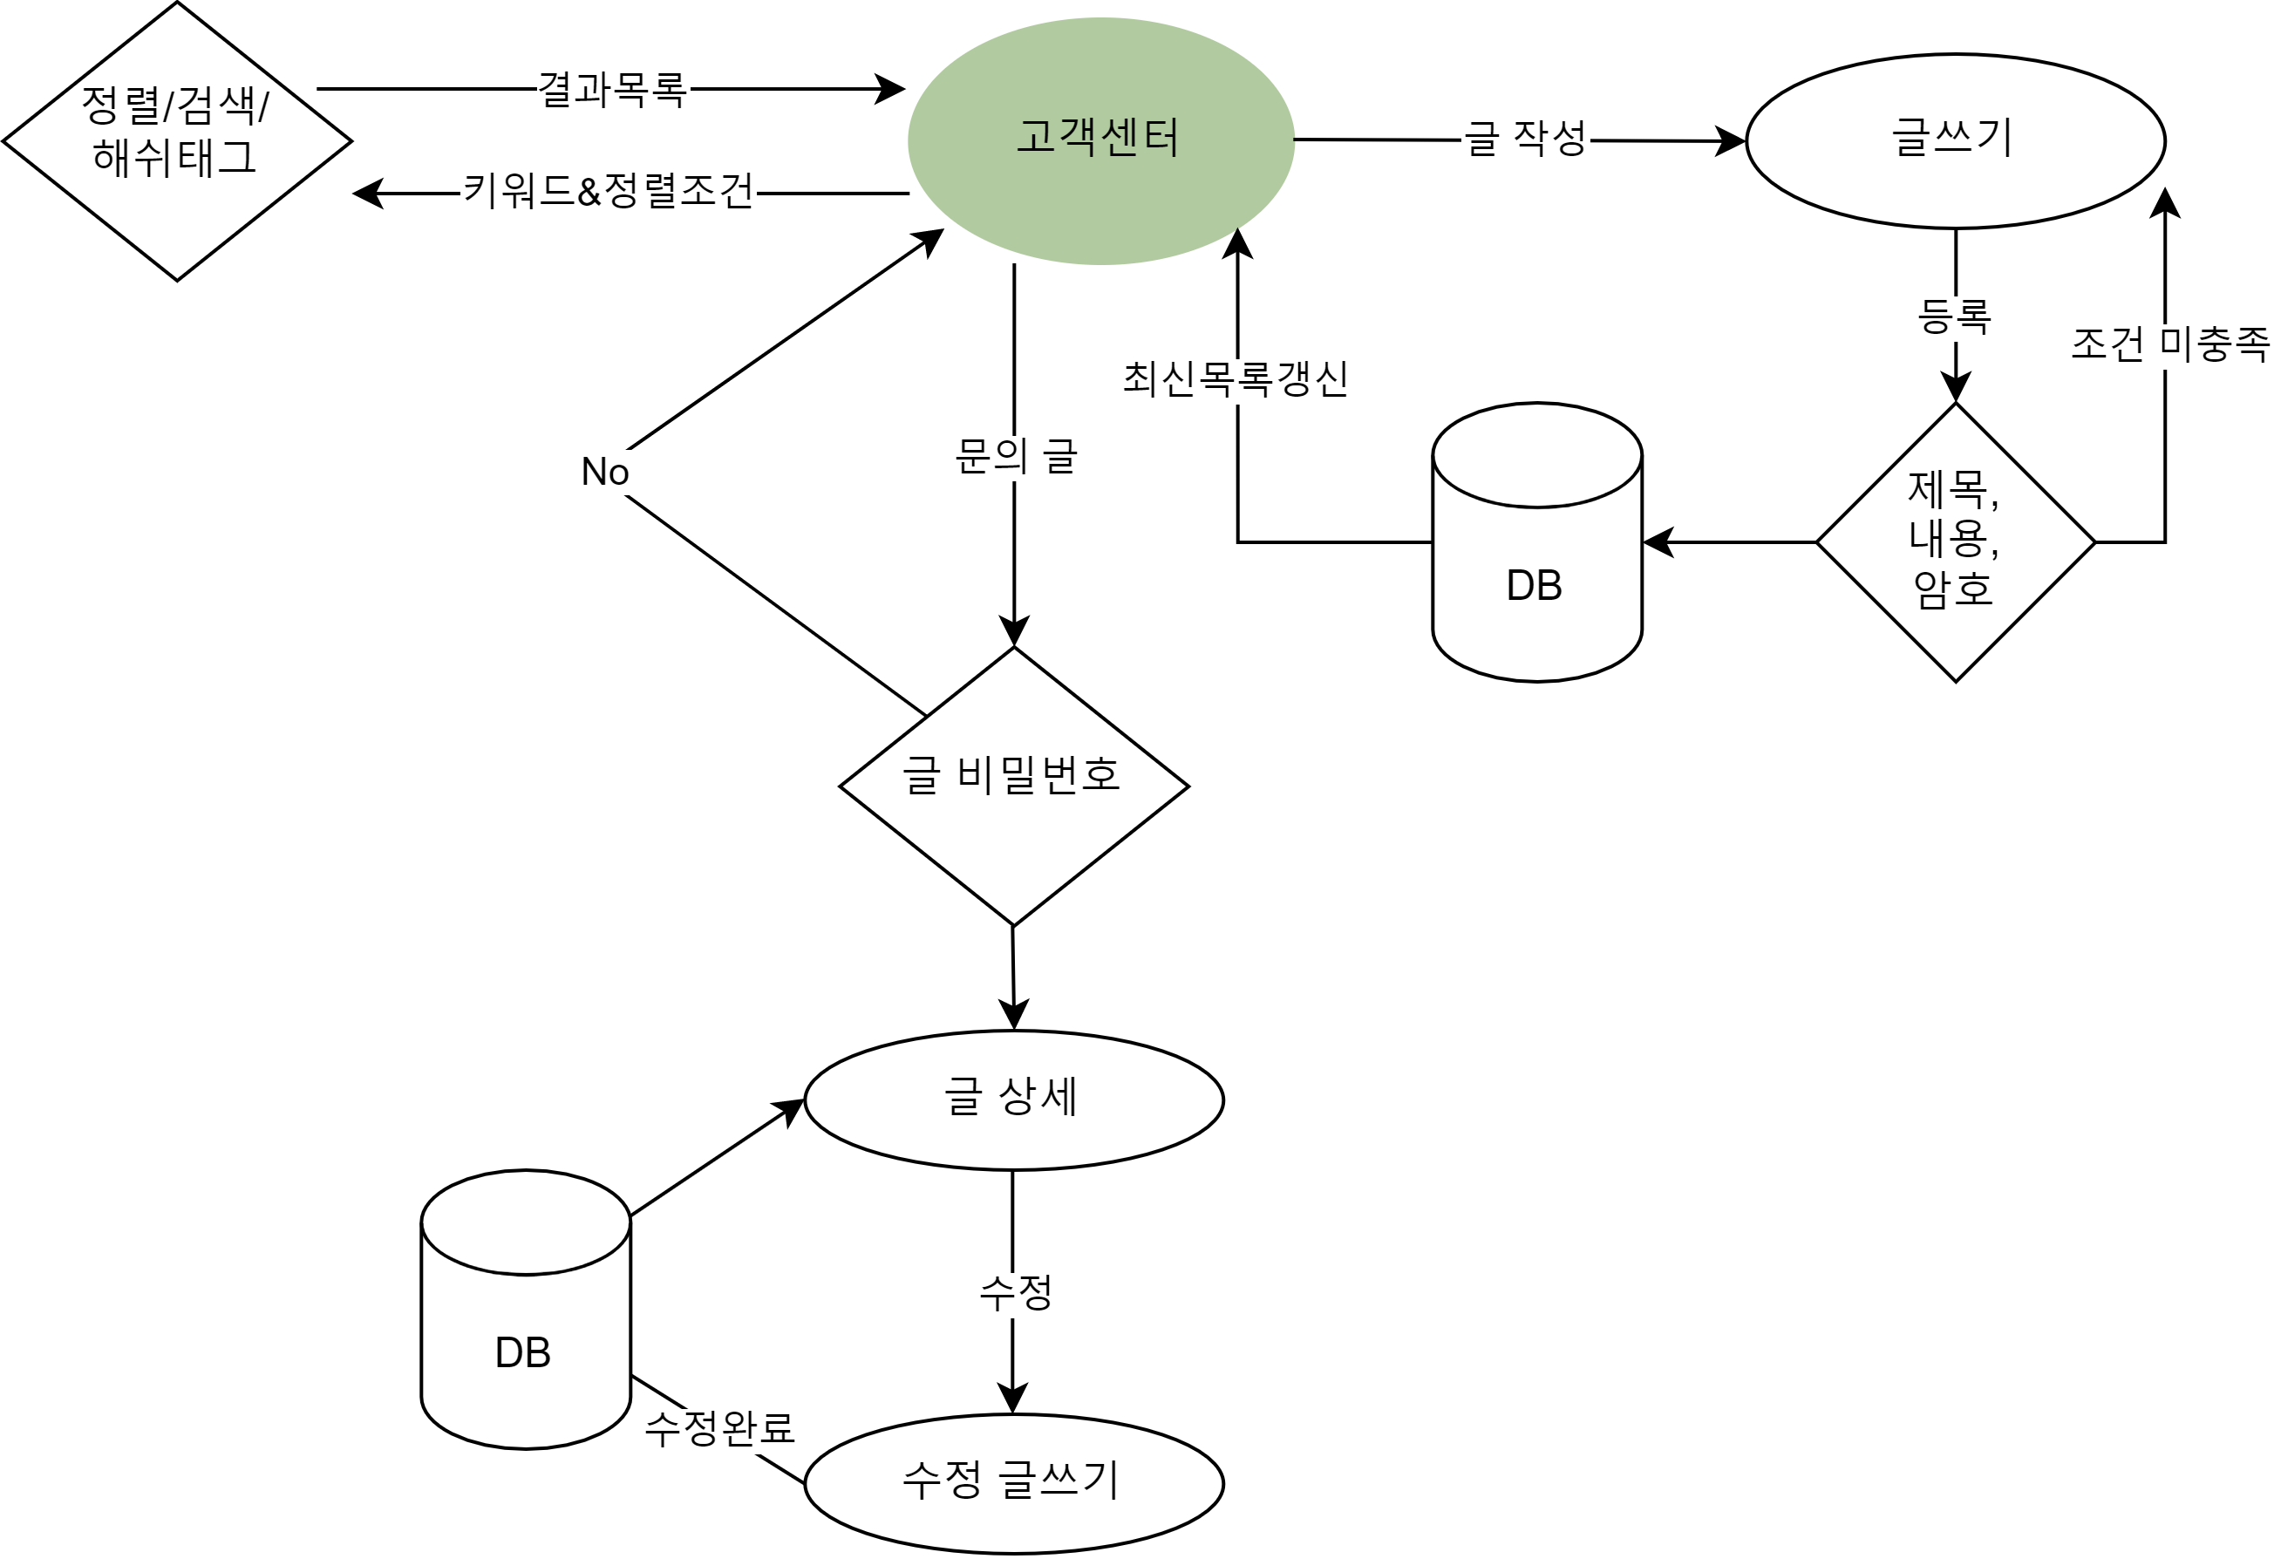
Flow Chart - 고객센터

Slide 15
UI 구현
UI 구현

Slide 16
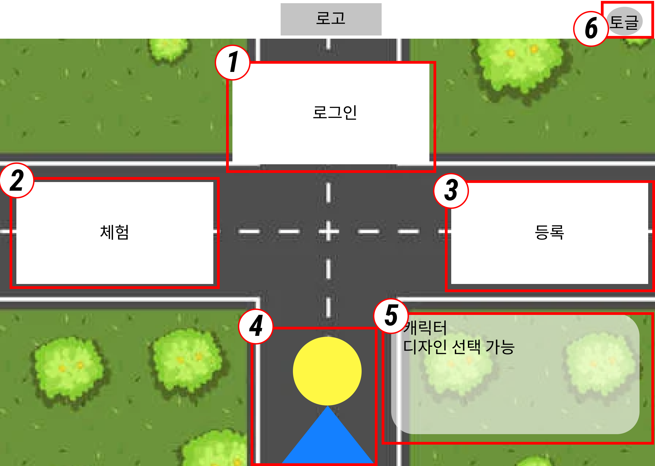
UI 구현 - 메인 페이지
1 | 소셜 로그인을 할 수 있음
2 | 체험페이지로 이동
3 | 작가나 점주가 본인의 가게/전시회를 등록할 수 있는 페이지
4 | 나의 캐릭터. 마우스를 클릭하면 캐릭터 디자인을 선택할 수 있는 모달 열림
5 | 캐릭터의 디자인(헤어, 의상)을 바꿀 수 있는 모달
6 | 마이페이지, 고객센터, 회사 정보 버튼이 있는 토글

Slide 17
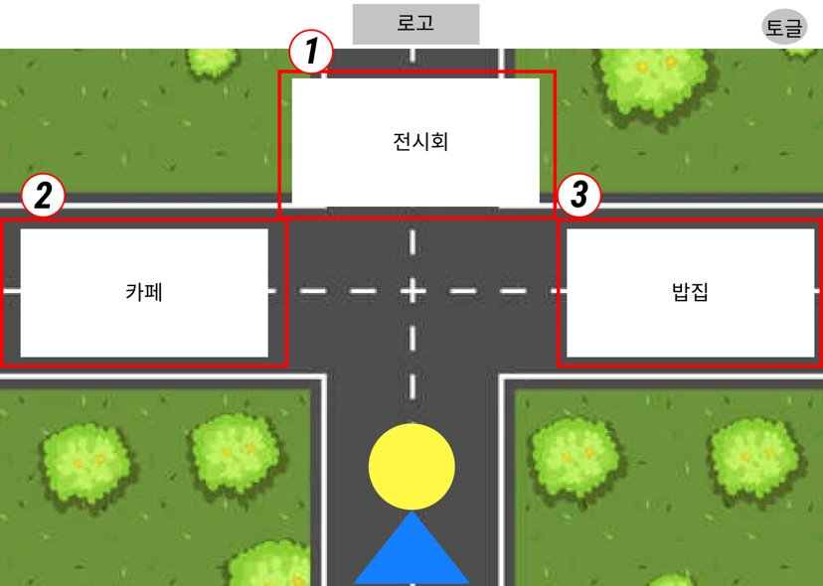
UI 구현 - 메인 페이지
1 | 전시회 페이지로 이동
2 | 카페 페이지로 이동
3 | 음식점 페이지로 이동
텍스트를 입력하십시오

Slide 18
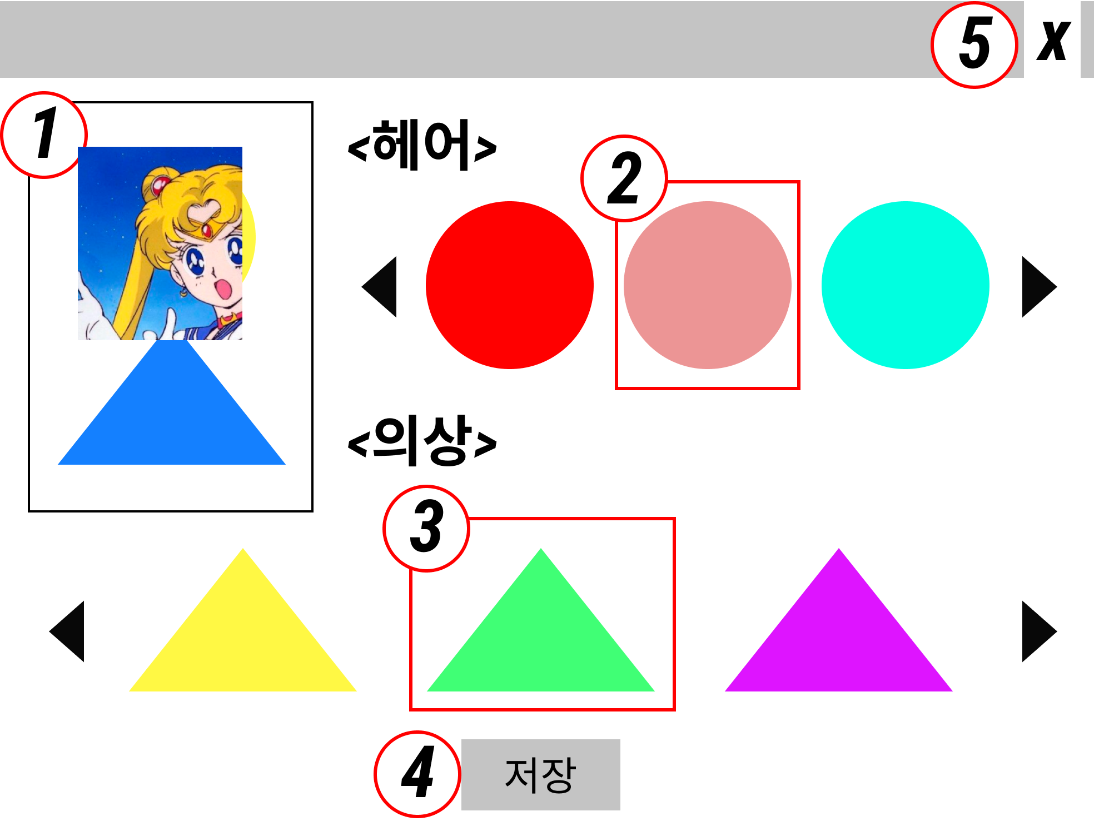
UI 구현 - 메인 페이지 + 토글
1 | 변경한 캐릭터 디자인 미리보기
2 | 헤어 디자인 및 색 바꾸기
3 | 의상 디자인 및 색 바꾸기
4 | 캐릭터 디자인 저장
5 | 캐릭터 디자인 모달창 닫기
Notes:
메인페이지

Slide 19
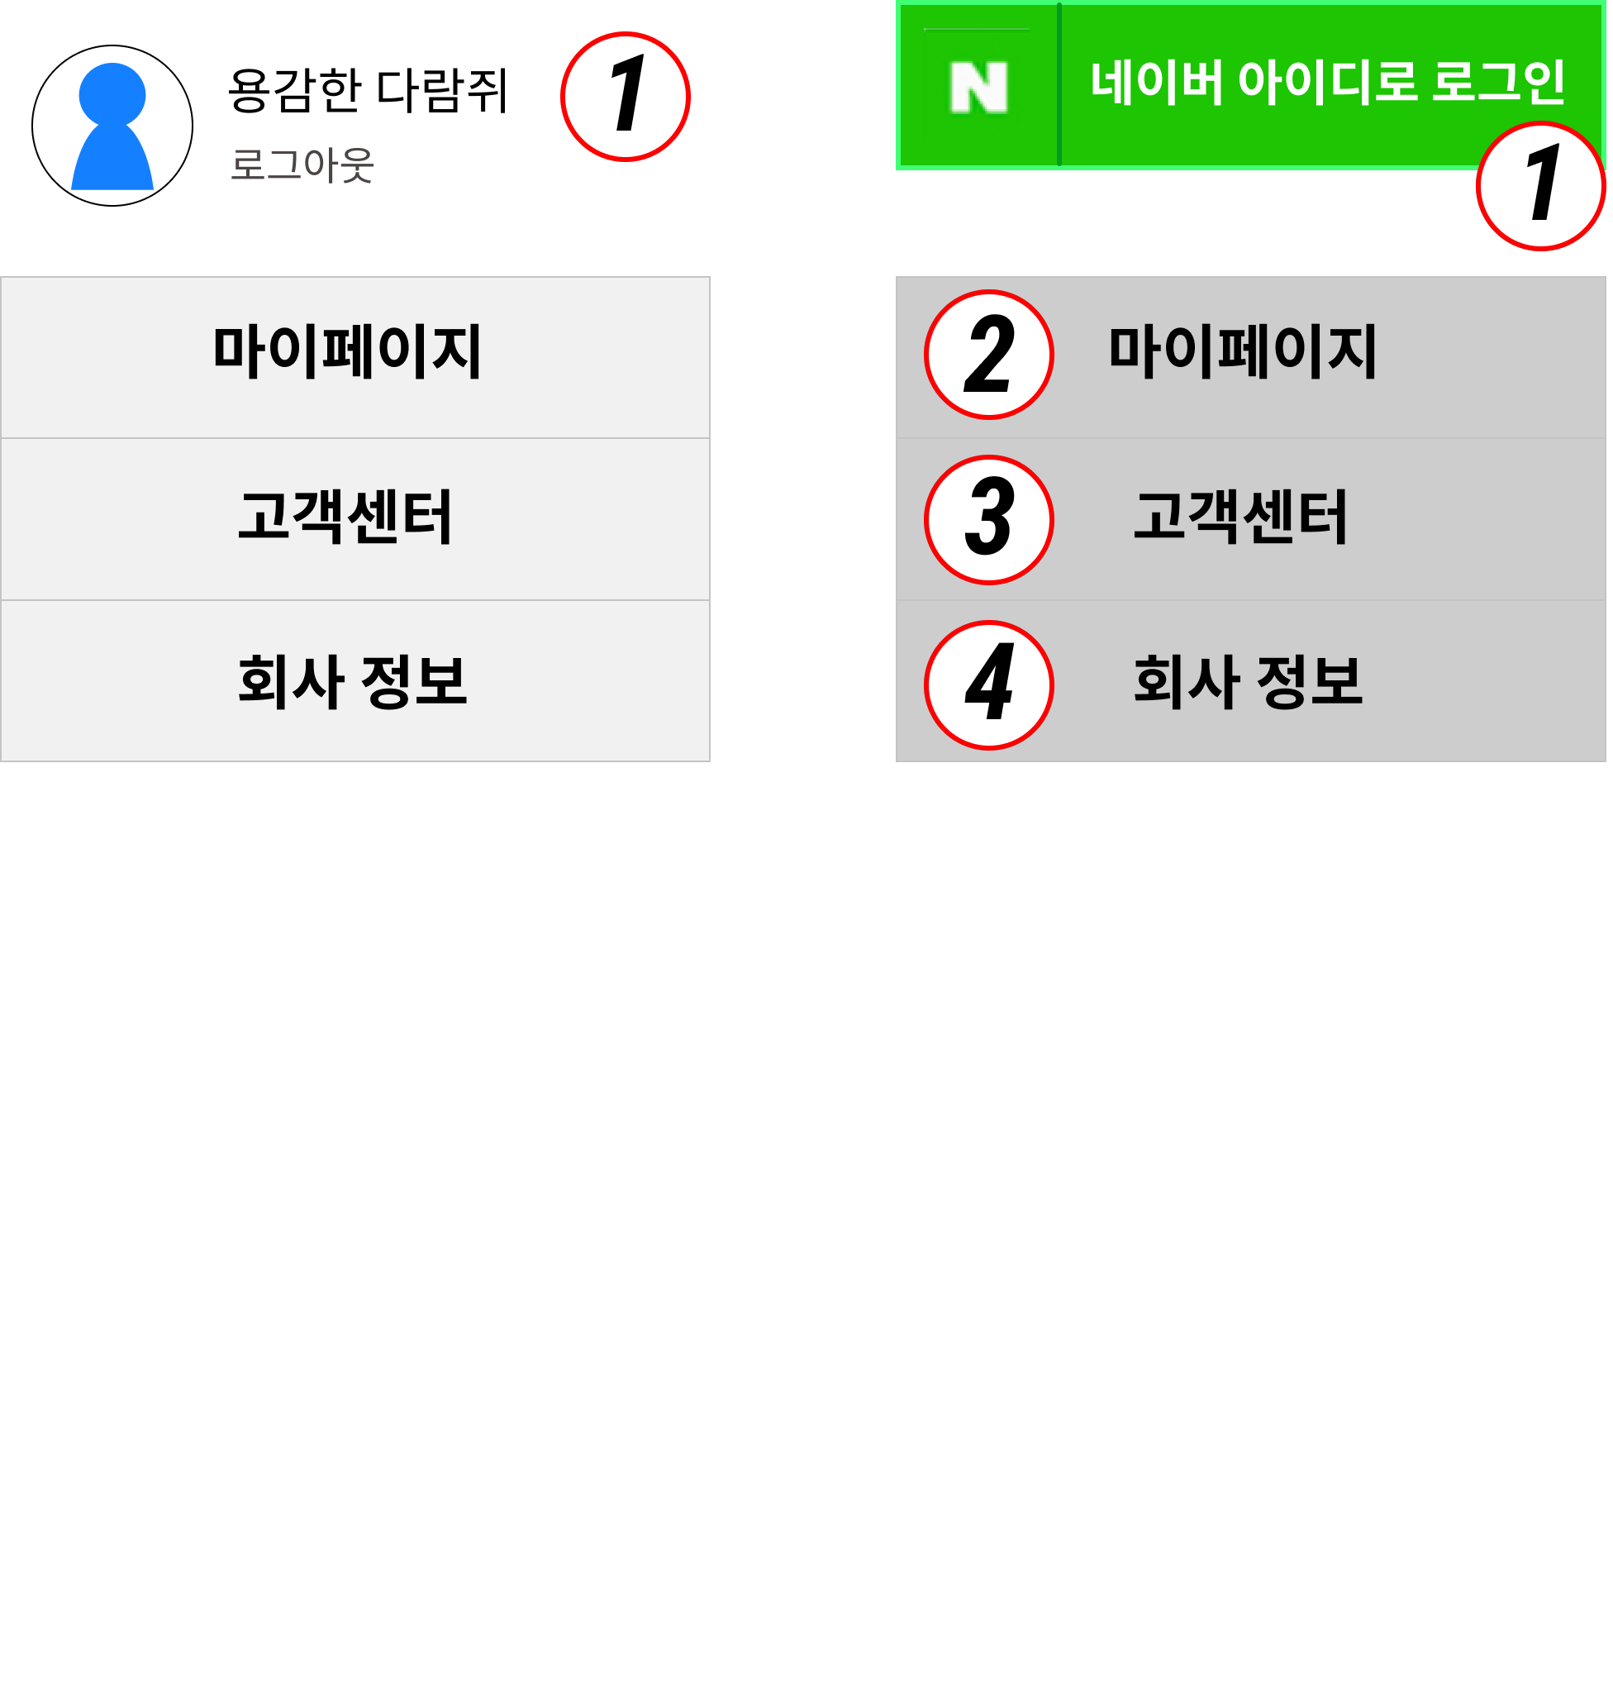
UI 구현 - 메인 페이지 + 토글
1-1 | 회원정보(캐릭터, 닉네임)을 볼 수 있고, 로그아웃 할 수 있음
2-1 | 소셜 로그인
2-2 | 마이페이지
2-3 | 고객센터 페이지
2-4 | 회사 정보 페이지

Slide 20
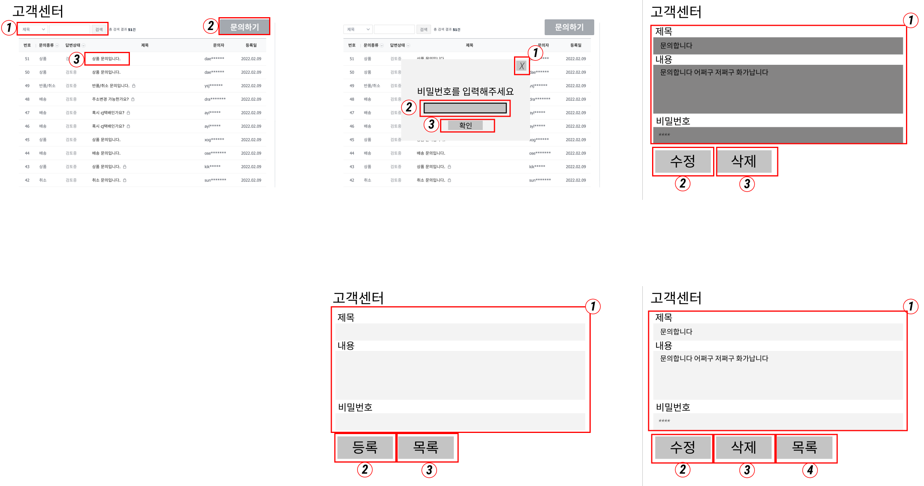
UI 구현- 고객센터
1 | 제목, 작성자명 등으로 검색 가능
2 | 문의 글쓰기 페이지로 이동
3 | 문의 글 비밀번호 입력 후 글 상세 페이지로 이동
1 | 모달창 닫기
2 | 비밀번호 입력 칸
3 | 비밀번호 제출 버튼(비밀번호 일치 시 글 상세페이지로 이동/불일치시 Alert)
1 | 제목, 내용 노출
2 | 클릭 시 글 수정 페이지로 이동
3 | 클릭 시 삭제 Alert 창 -> 확인 시 삭제

Slide 21
UI 구현- 고객센터
1 | 제목, 내용, 글의 비밀번호 입력
2 | 클릭 시 등록 및 DB에 저장
3 | 클릭 시 목록 화면으로 이동
1 | 제목, 내용 수정 가능
2 | 문의 글쓰기 페이지로 이동
3 | 수정된 내용 저장 및 등록
4 | 클릭 시 목록화면으로 이동

Slide 22
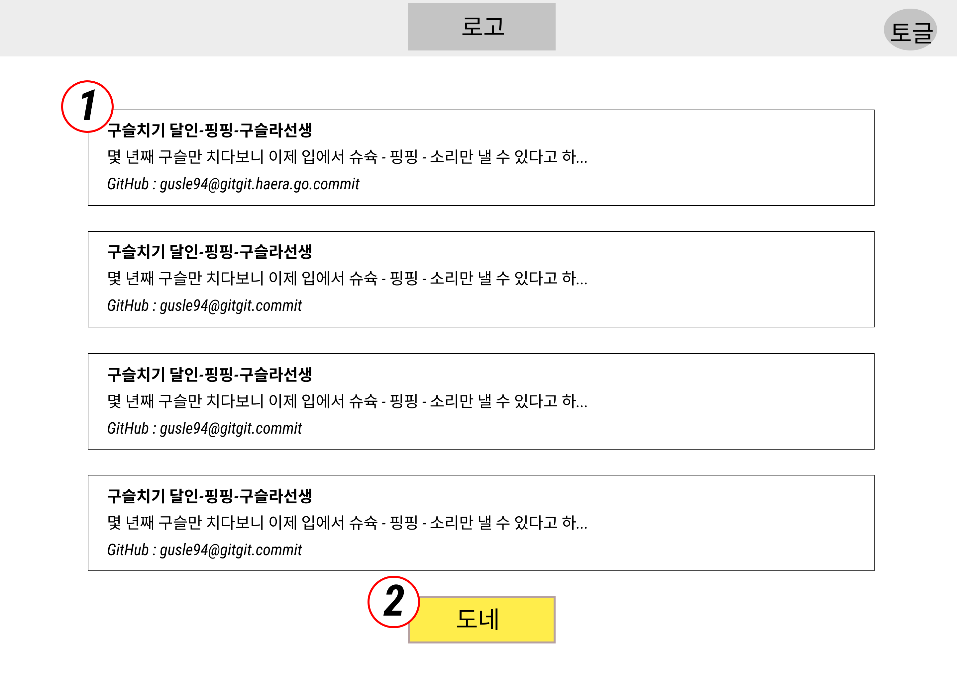
UI 구현 - 회사 정보
1 | 개발자 정보를 목록카드로 보여주고 github등 연락가능한 주소를 남김
2 | 도네는 코인으로도 받기로 함
"수학은 놀이다! : 숫자야 놀자"저자 수금 강총무
수학은 놀이다! 저자 수금 강총무
수학 싫어하는 아이도 수학의 매력에 푸-욱 빠지게 한다는 수학의 달인! 수학귀신과 절친한 사이라고..
GitHub: nae_ga_hoon_nom_e_rany@gitgit.haera.go.commit
수학은 놀이다! 저자 수금 강총무
흰둥이여라 조무래기 전문 치료 하선생
훈이, 노진구, 비실이 모두 나에게로 와라! 한판 붙자! 24시간 상담 가능 전화번호 875-665-99..
GitHub: nodap_care@gitgit.haera.go.commit
세상사 요지경 즐겁다 란다쨩
수학은 놀이다! 저자 수금 강총무
세상에 스프링 세상에.. 봄봄 …
GitHub: naranda@gitgit.haera.go.commit

Slide 23
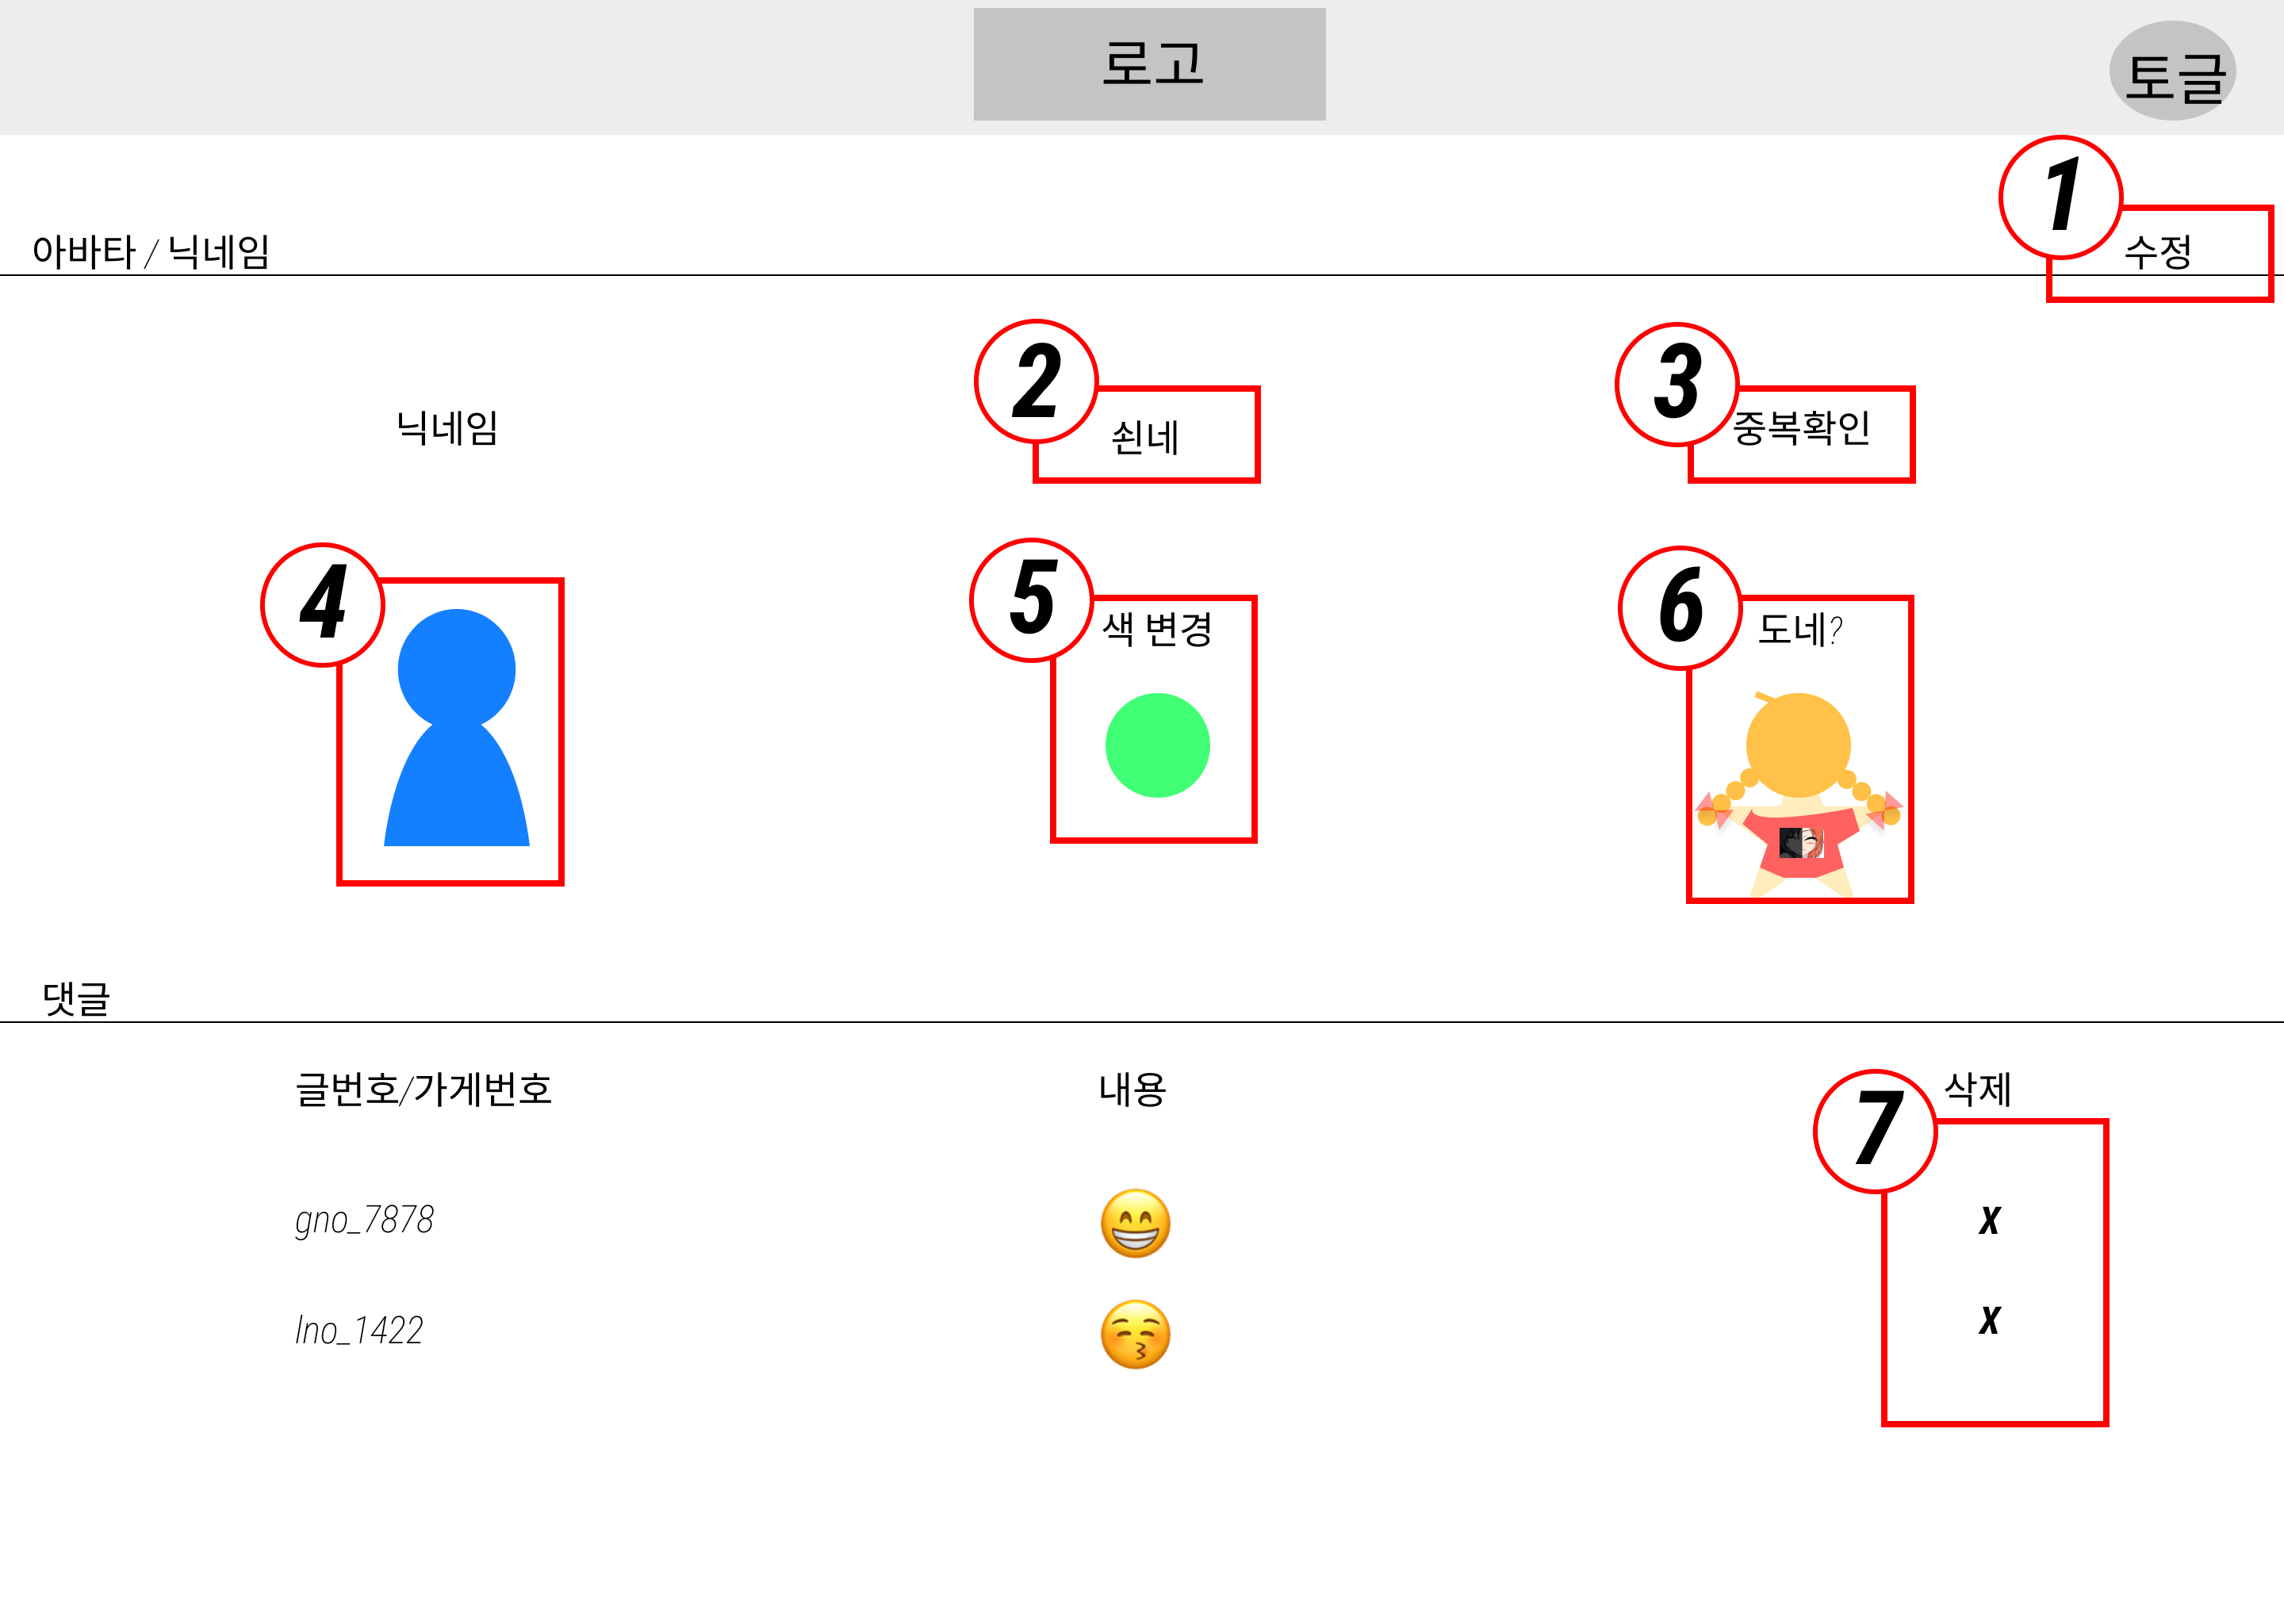
UI 구현 - 마이페이지
1 | 수정버튼을 누르는 경우에 아바타/닉네임 구역 수정
2 | 닉네임의 경우에는 input이 작성 불가능한 상태에서 수정가능한 상태로 변경됨
3 | 닉네임은 중복확인을 거쳐 회원간 중복되는 닉네임이 존재하지 않도록함
4 | 현재 내 캐릭터의 상태를 보여줌
5 | 색변경을 원하는 경우에는 팔레트 에서 색을 뽑아서 사용할 수 있으며 머리 색만 변경 가능함
6 | 특별하게 꾸미고 싶은 경우에는 캐쉬아이템을 구매하는 것도 방법임
7 | 댓글의 삭제는 X 버튼으로 제어하고 수정은 따로 제공하지 않음

Slide 24
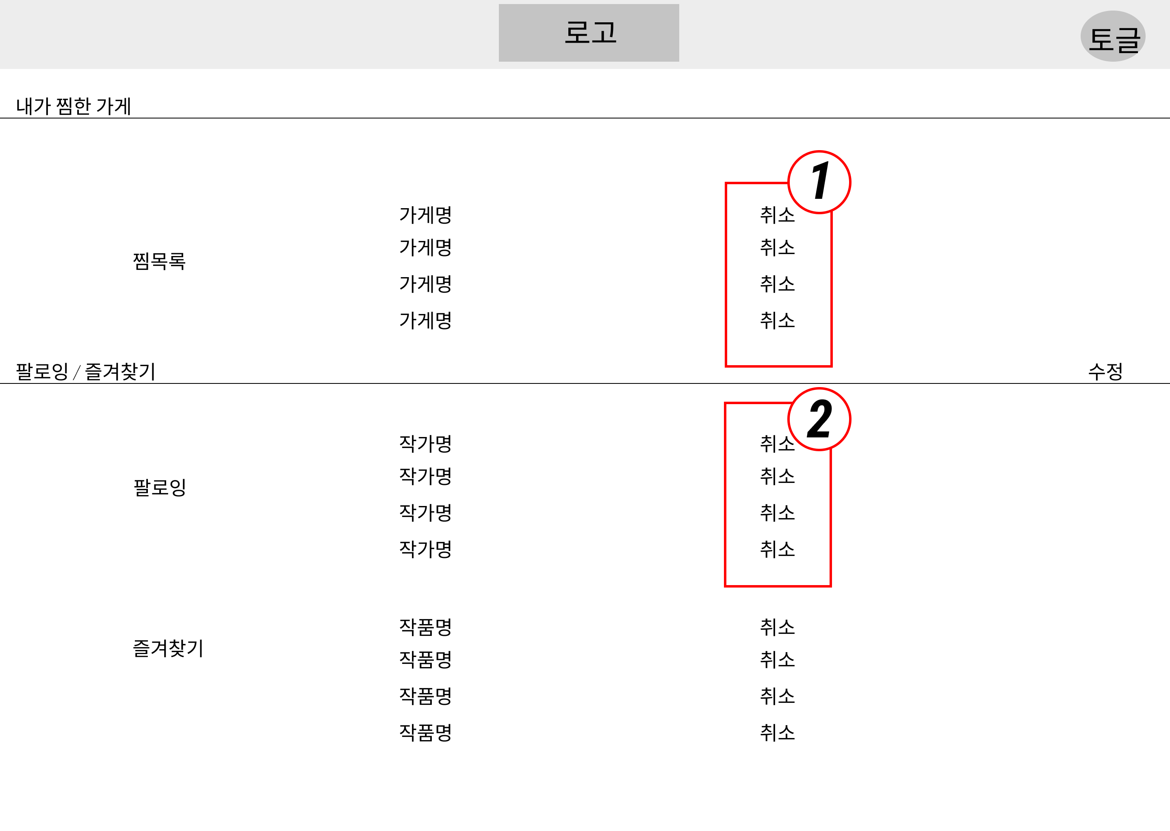
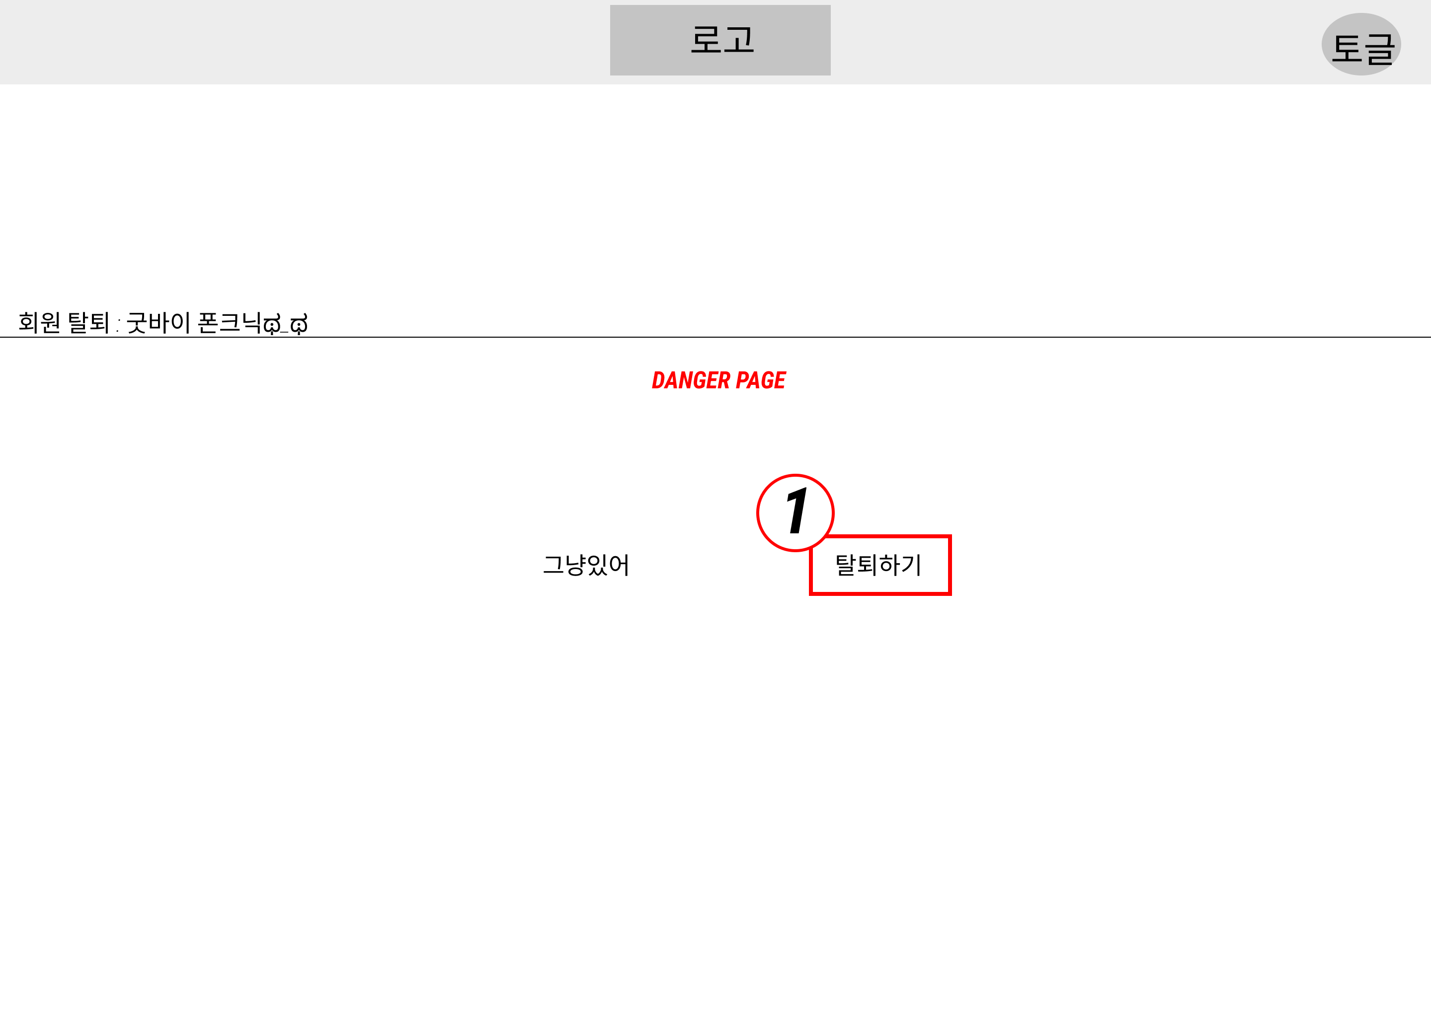
UI 구현 - 메인 - 마이페이지
1 | 내가 찜한 가게(음식/카페)의 찜 취소
2 | 작가의 작품 또는 작가 본인을 즐겨찾기 또는 팔로잉 했을 경우에 그것을 취소할 수 있음
1 | 탈퇴하면 회원 정보는 모두 삭제되며, 다시 회원 가입하는 경우에도 기존 정보를 불러올 수 없음

Slide 25
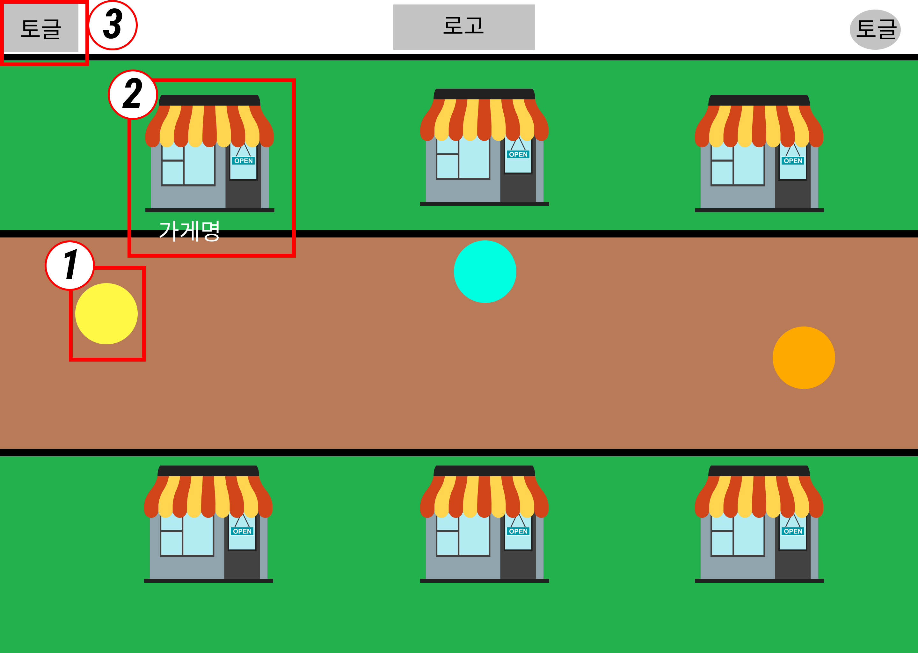
UI 구현 - 체험 - 가게
1 | 웹 소켓을 이용하여 사용자가 이동기로 자신의 캐릭터의 위치를 변경할 수 있음. 캐릭터를 움직여 가게로 들어갈 수 있음. .
2 | 가게 안으로 들어가면 가게 상세페이지가 열림 가게의 외관은 점주가 변경가능
3 | 가게명을 검색하는 토글이며 검색한 결과는 토글에 리스트로 띄움

Slide 26
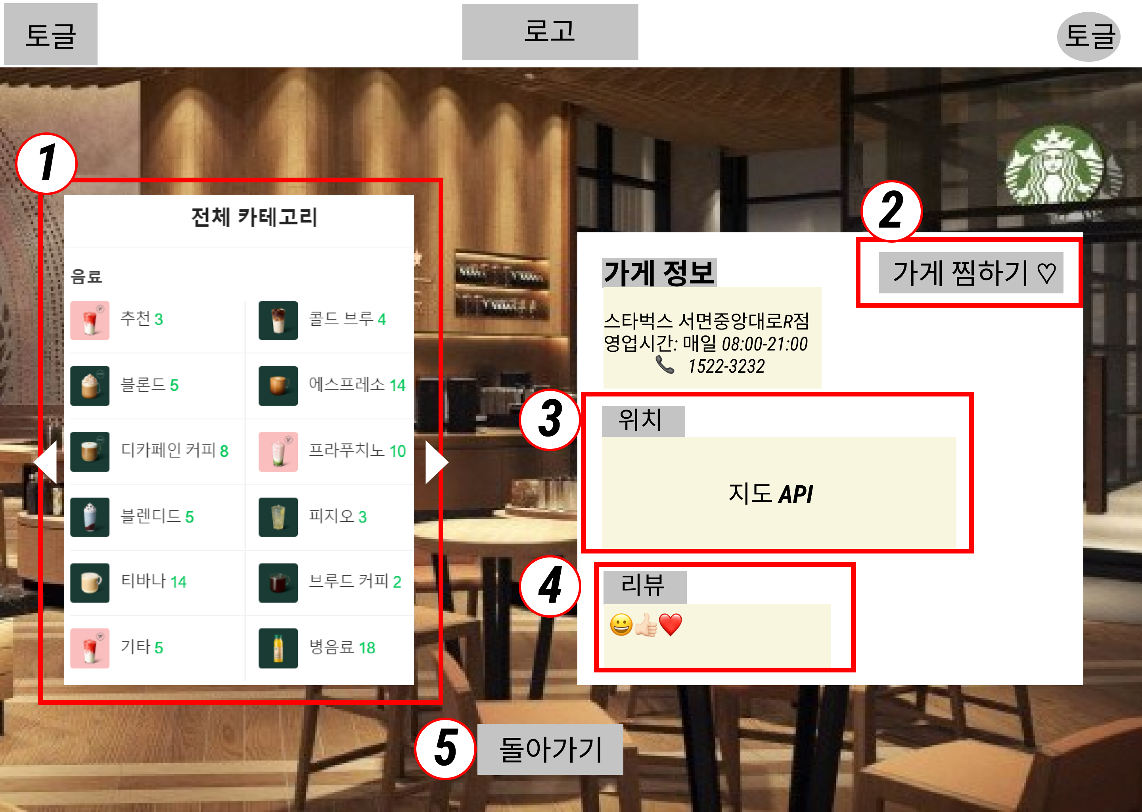
UI 구현 - 체험 - 가게 상세페이지
1 | 가게의 메뉴.
2 | 가게를 찜하고 삭제 가능 마이페이지에서 찜한 가게를 볼 수 있음
3 | 위치 버튼을 누르면 지도API가 토글 형태로 열림.
4 | 리뷰를 이모티콘으로 남길 수 있고, 삭제 가능.
5 | 다시 음식점(카페)페이지로 돌아가기. 캐릭터의 위치는 상세페이지에 들어오기 전 위치

Slide 27
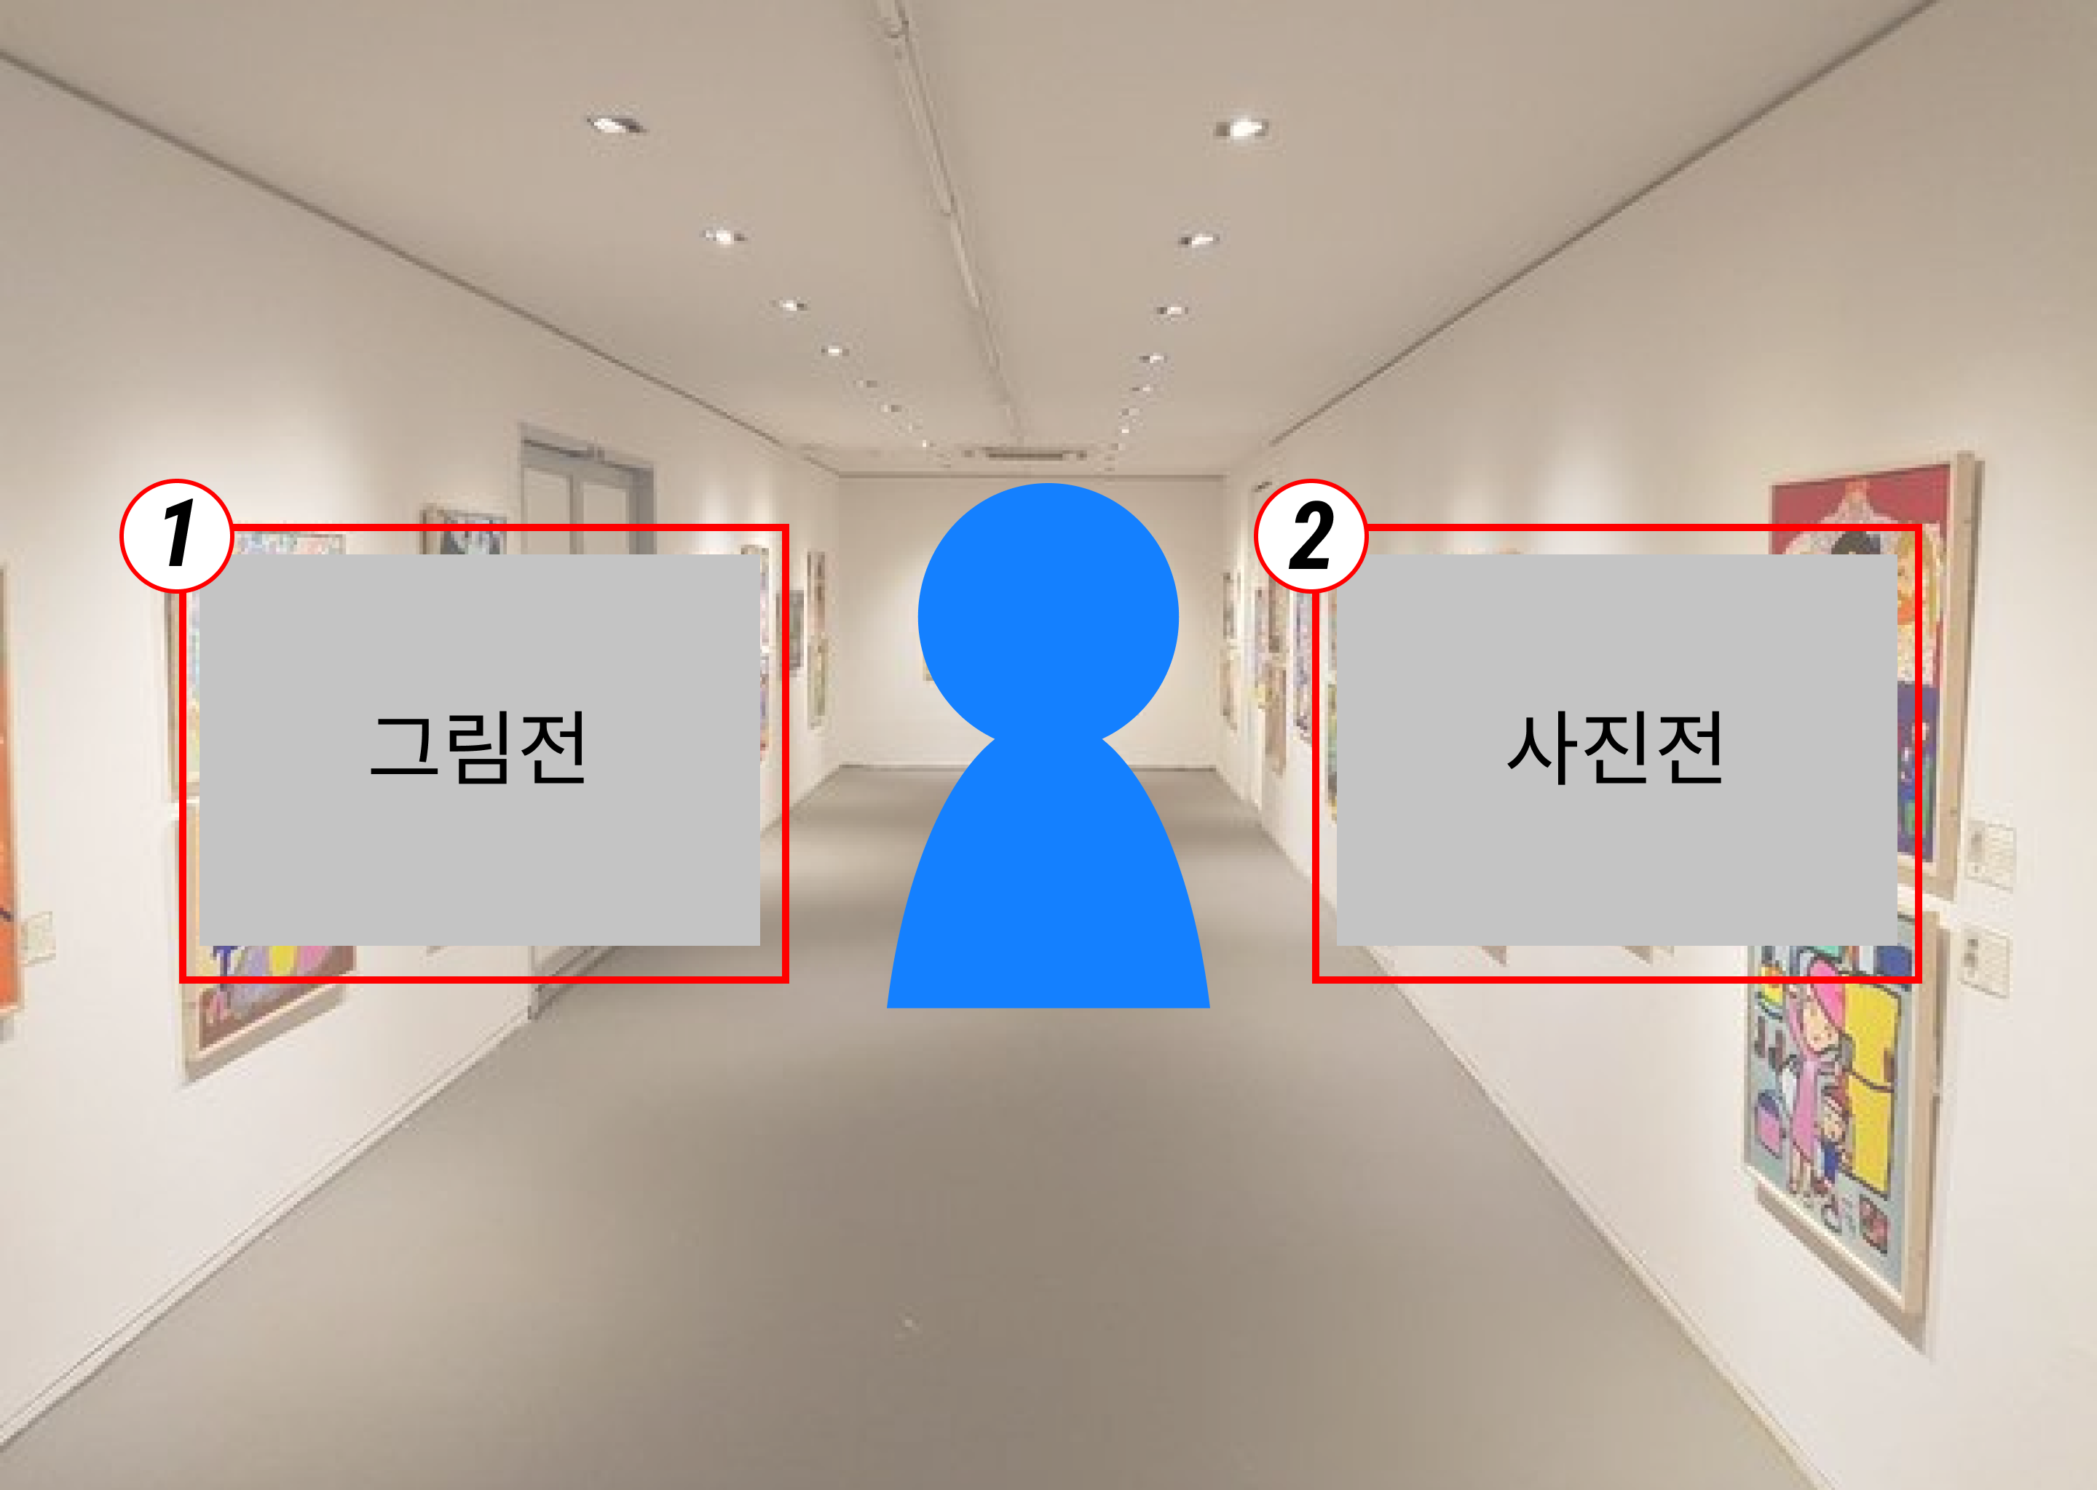
UI 구현 - 체험 - 전시회 메인
1 | 그림 전시회 페이지로 이동
2 | 사진 전시회 페이지로 이동

Slide 28
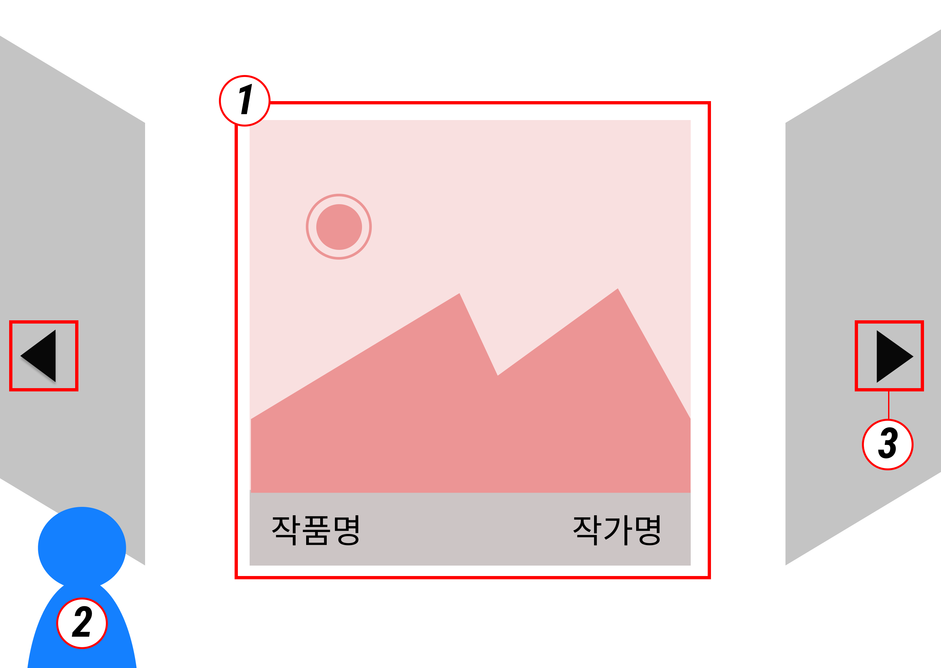
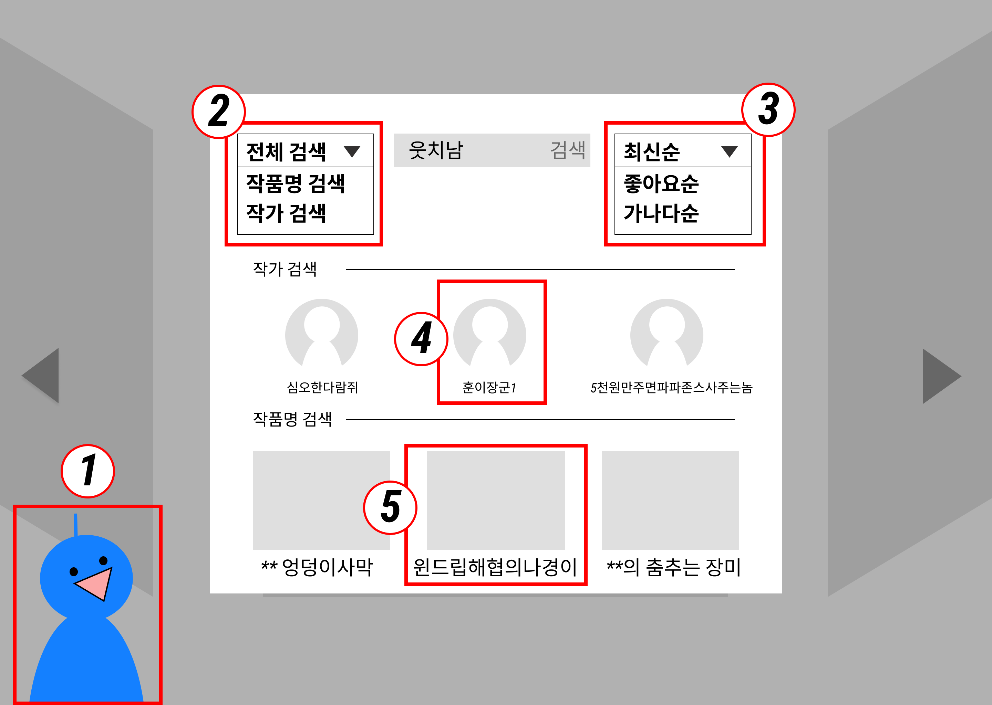
UI 구현 - 체험 - 전시회 - 관람페이지 - 큐레이터
1 | 클릭 시 작품 상세보기 모달창
2 | 큐레이터 클릭 시 검색 모달창 생성
3 | 좌우 버튼 클릭 시 작품 이동
1 | 큐레이터 클릭 시 검색 모달창 뜸
2 | 전체 검색 / 작품 명 검색 / 작가 검색 가능
3 | 전체 검색 / 작품 명 검색 / 작가 검색 가능
4 | 전체 검색 또는 작가 검색하여 나온 작가 클릭 시 작가 작품 모아볼 수 있음
5 | 전체 검색 또는 작품 명 검색하여 나온 작품 클릭 시 작품 상세 페이지 나옴

Slide 29
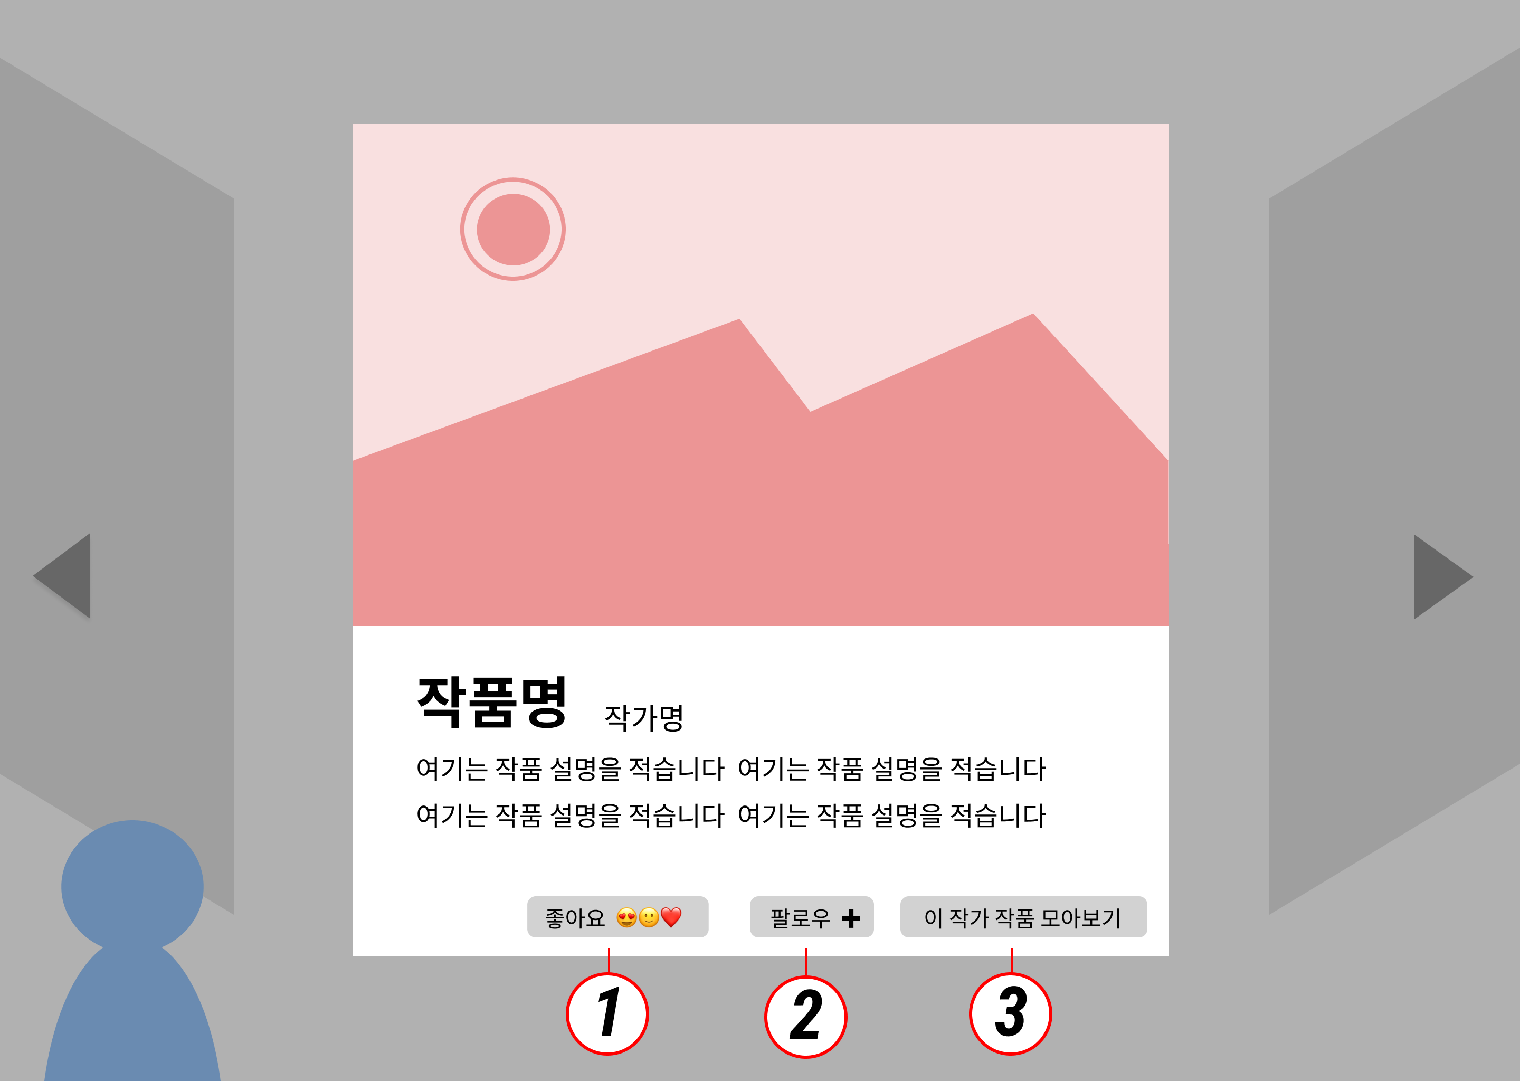
UI 구현 - 체험 - 전시회 - 관람페이지 - 상세페이지
1 | 이모지를 골라 좋아요 표시를 할 수 있음 .
2 | 나의 팔로잉 목록에 저장됨
3 | 이 작가의 모든 작품을 목록으로 보여줌

Slide 30
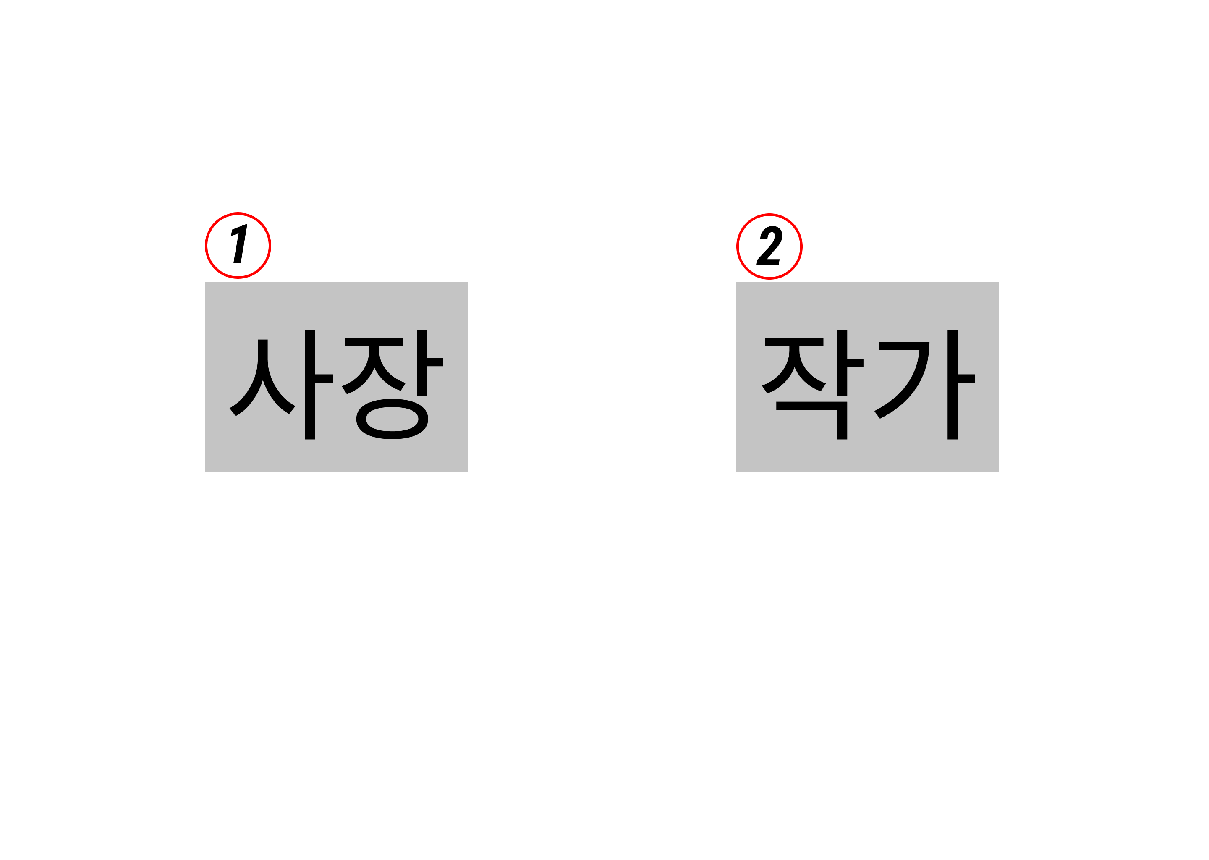
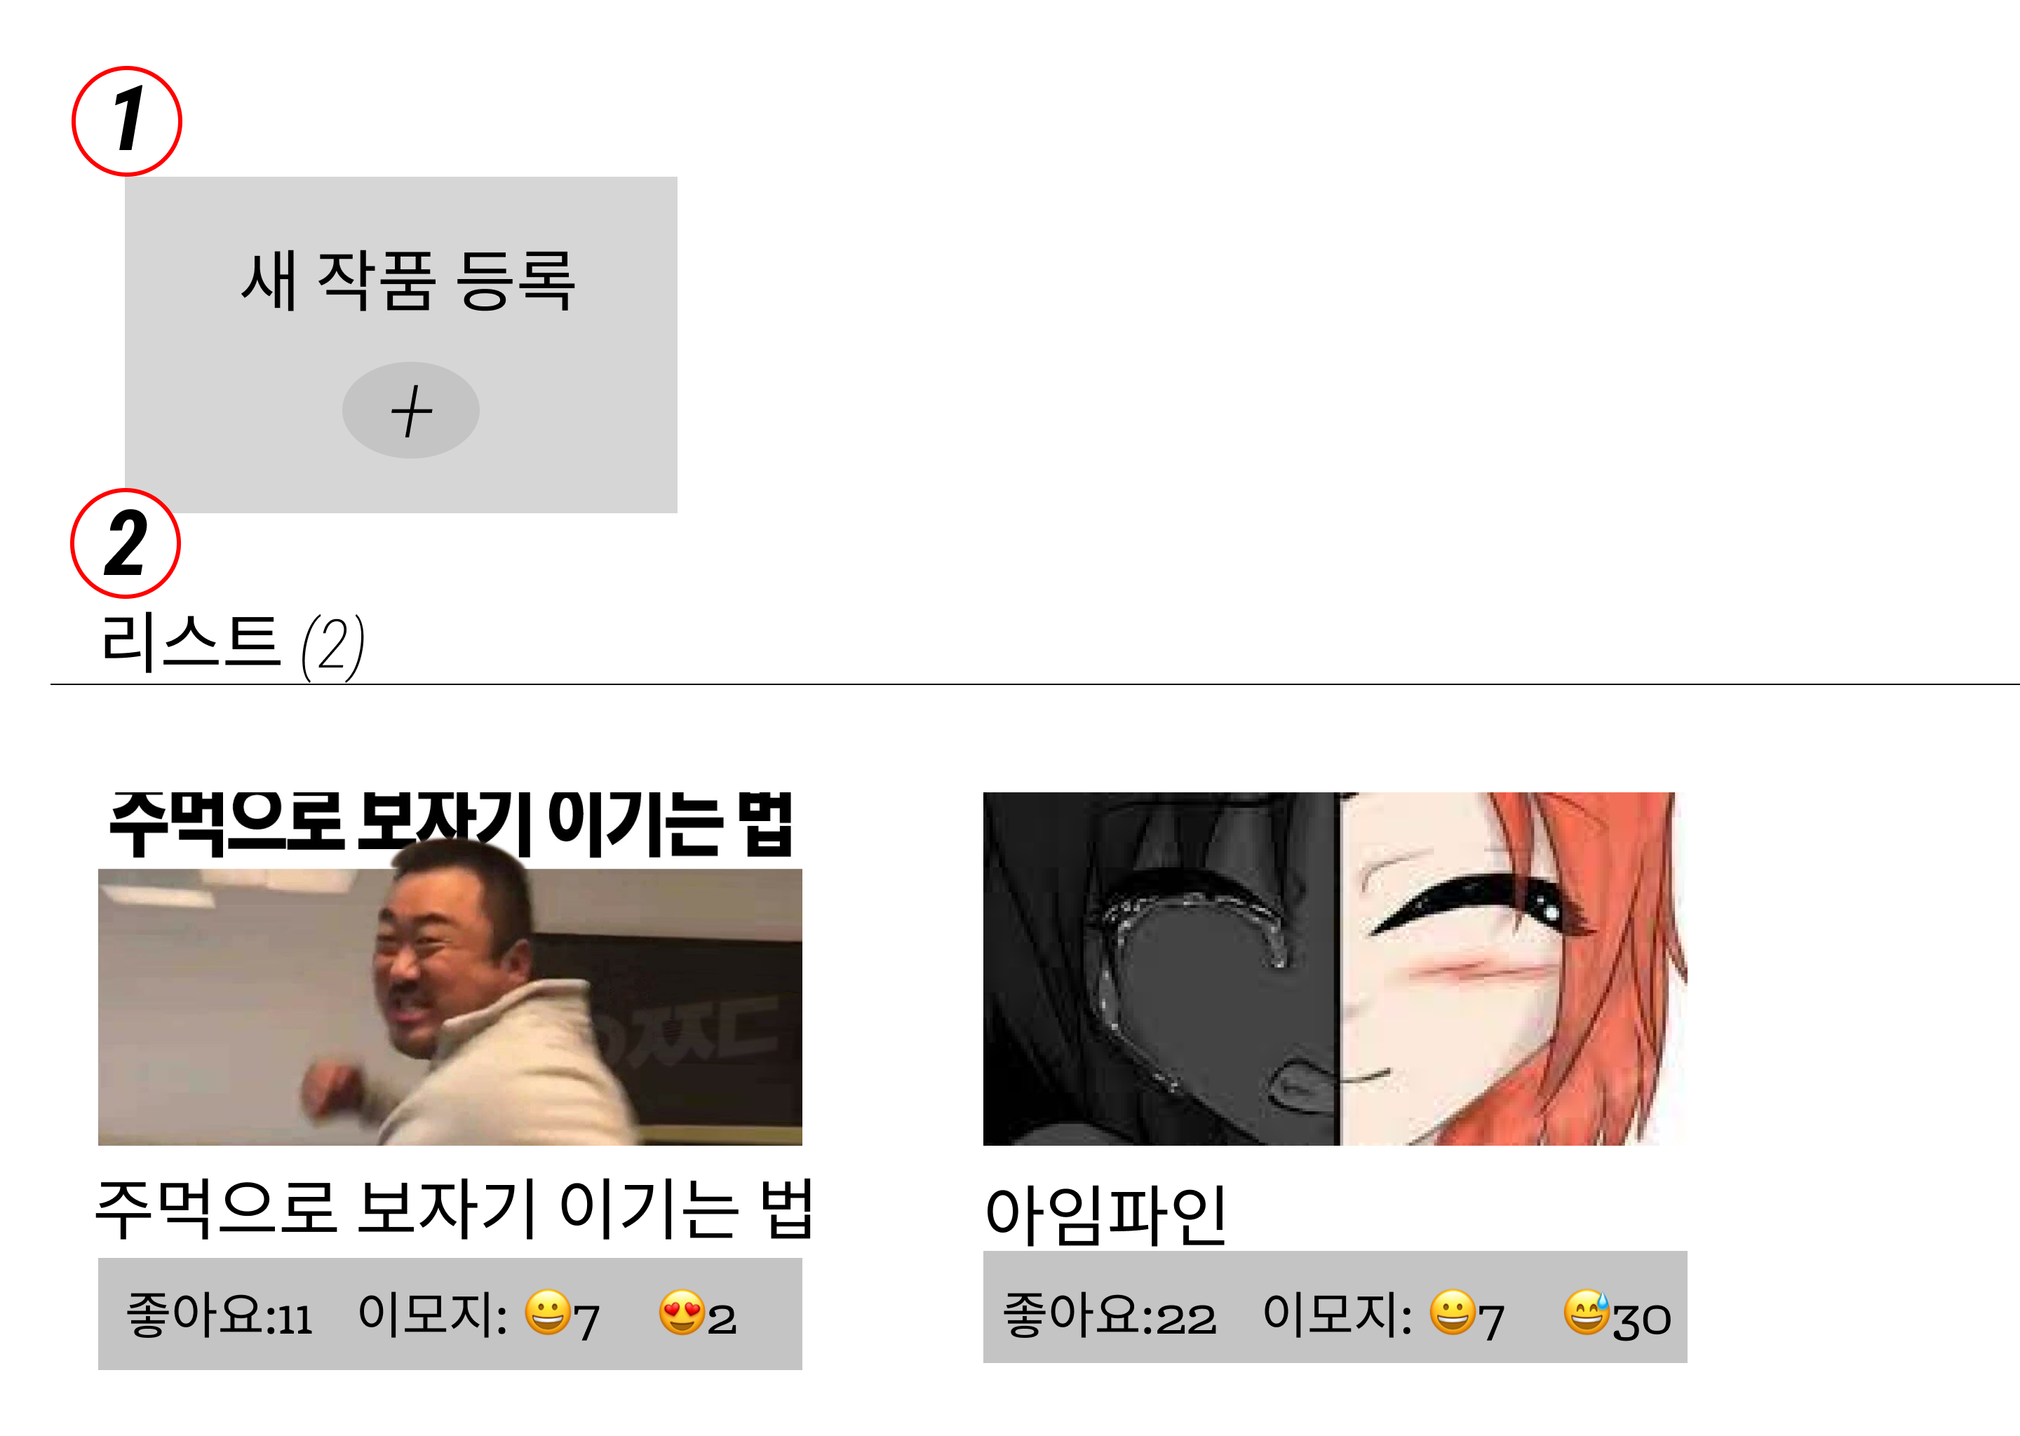
UI 구현 - 등록관리 - 작가/사장 선택 - 작가 메인
1 | 사장의 가게 등록 페이지
2 | 작가의 전시회 등록 페이지
1 | 새 작품을 등록할 수 있다.
2 | 나의 작품에 대한 정보(사진, 사진 명, 좋아요, 이모티콘)를 리스트로 볼 수 있다.

Slide 31
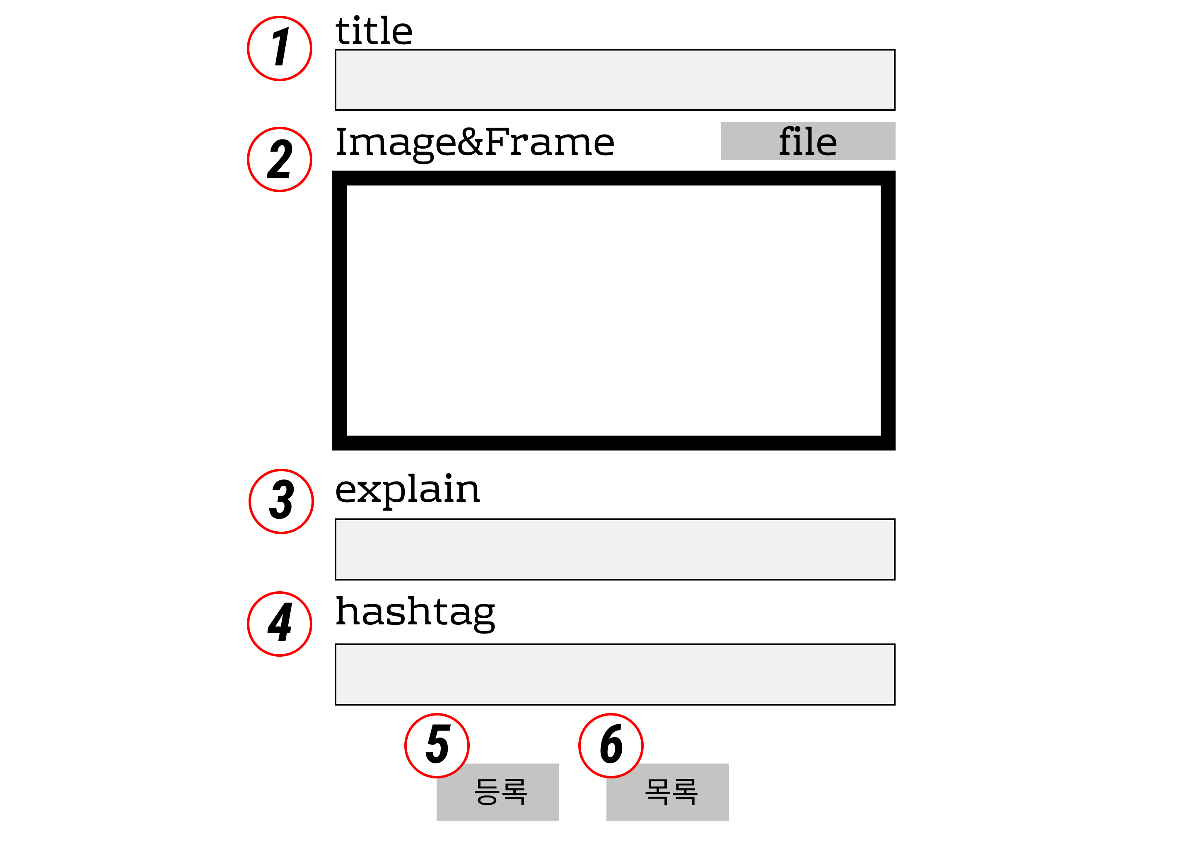
UI 구현 - 작품등록
1 | 작품의 제목 .
2 | 작품을 첨부하고, 프레임을 정할
3 | 작품의 설명
4 | 작품의 해쉬태그
5 | 작품을 등록
6 | 내 작품의 목록 페이지

Slide 32
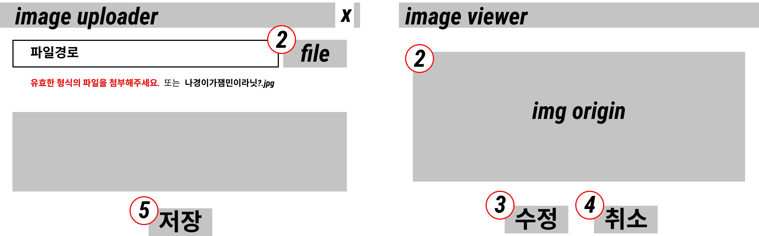
UI 구현 - 작품등록 + 이미지 첨부 모달
1
1
3
4
1 | 모달이 닫힘.
2 | 파일 첨부가 가능한 버튼.
3 | 유효성 검사를 통과하지 못하면 에러메시지를 출력한다. 또는 통과했을 시에는 파일 명을 출력.
4 | 첨부된 파일을 미리 확인할 수 있는 공간.
5 | 수정사항을 저장할 수 있는 버튼. (제출됨.)
1 | 닫기 버튼
2 | 이미지
3 | 수정한 정보 DB에 저장
4 | 수정을 취소.

Slide 33
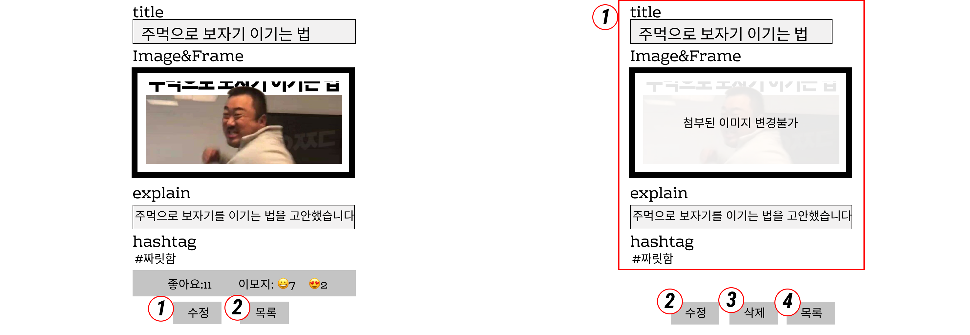
UI 구현 - 작가 - 작품 상세페이지 - 수정페이지
1 | 작품 수정 페이지로 이동
2 | 목록(작품 관리 페이지)으로 돌아가기
1 | 작가가 작품을 수정할 수 있는 모달로 제목과 설명 만 수정할 수 있다. (이미지 변경불가, 삭제 후 재 업로드 가능)
2 | 수정사항을 적용할 수 있는 버튼이다.
3 | 파일을 삭제할 수 있는 버튼이다
4 | 수정사항을 반영하지 않고 바로 목록으로 돌아갈 수 있는 버튼이다.

Slide 34
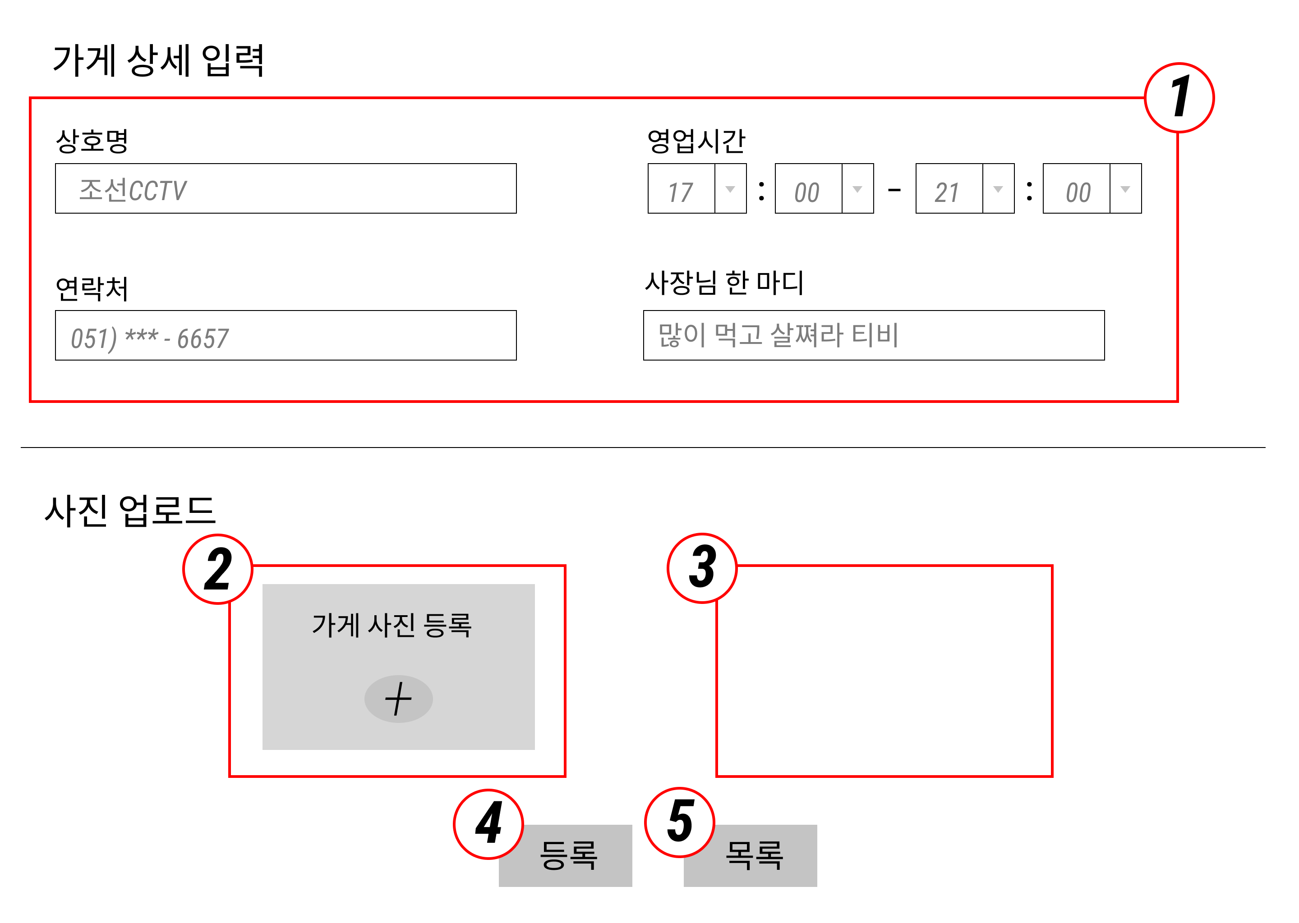
UI 구현 - 음식점 관리 - 등록
1 | 가게 상세 정보 입력
2 | 가게 내부 사진등록
3 | 메뉴판 사진 등록. 2번과 3번은 개수 제한, 확장자, 크기, 사이즈 제한 필요)
4 | 등록 시 유효성 검사
5 | 입력했던 것들 취소되고 목록으로 이동
메뉴 사진 등록

Slide 35
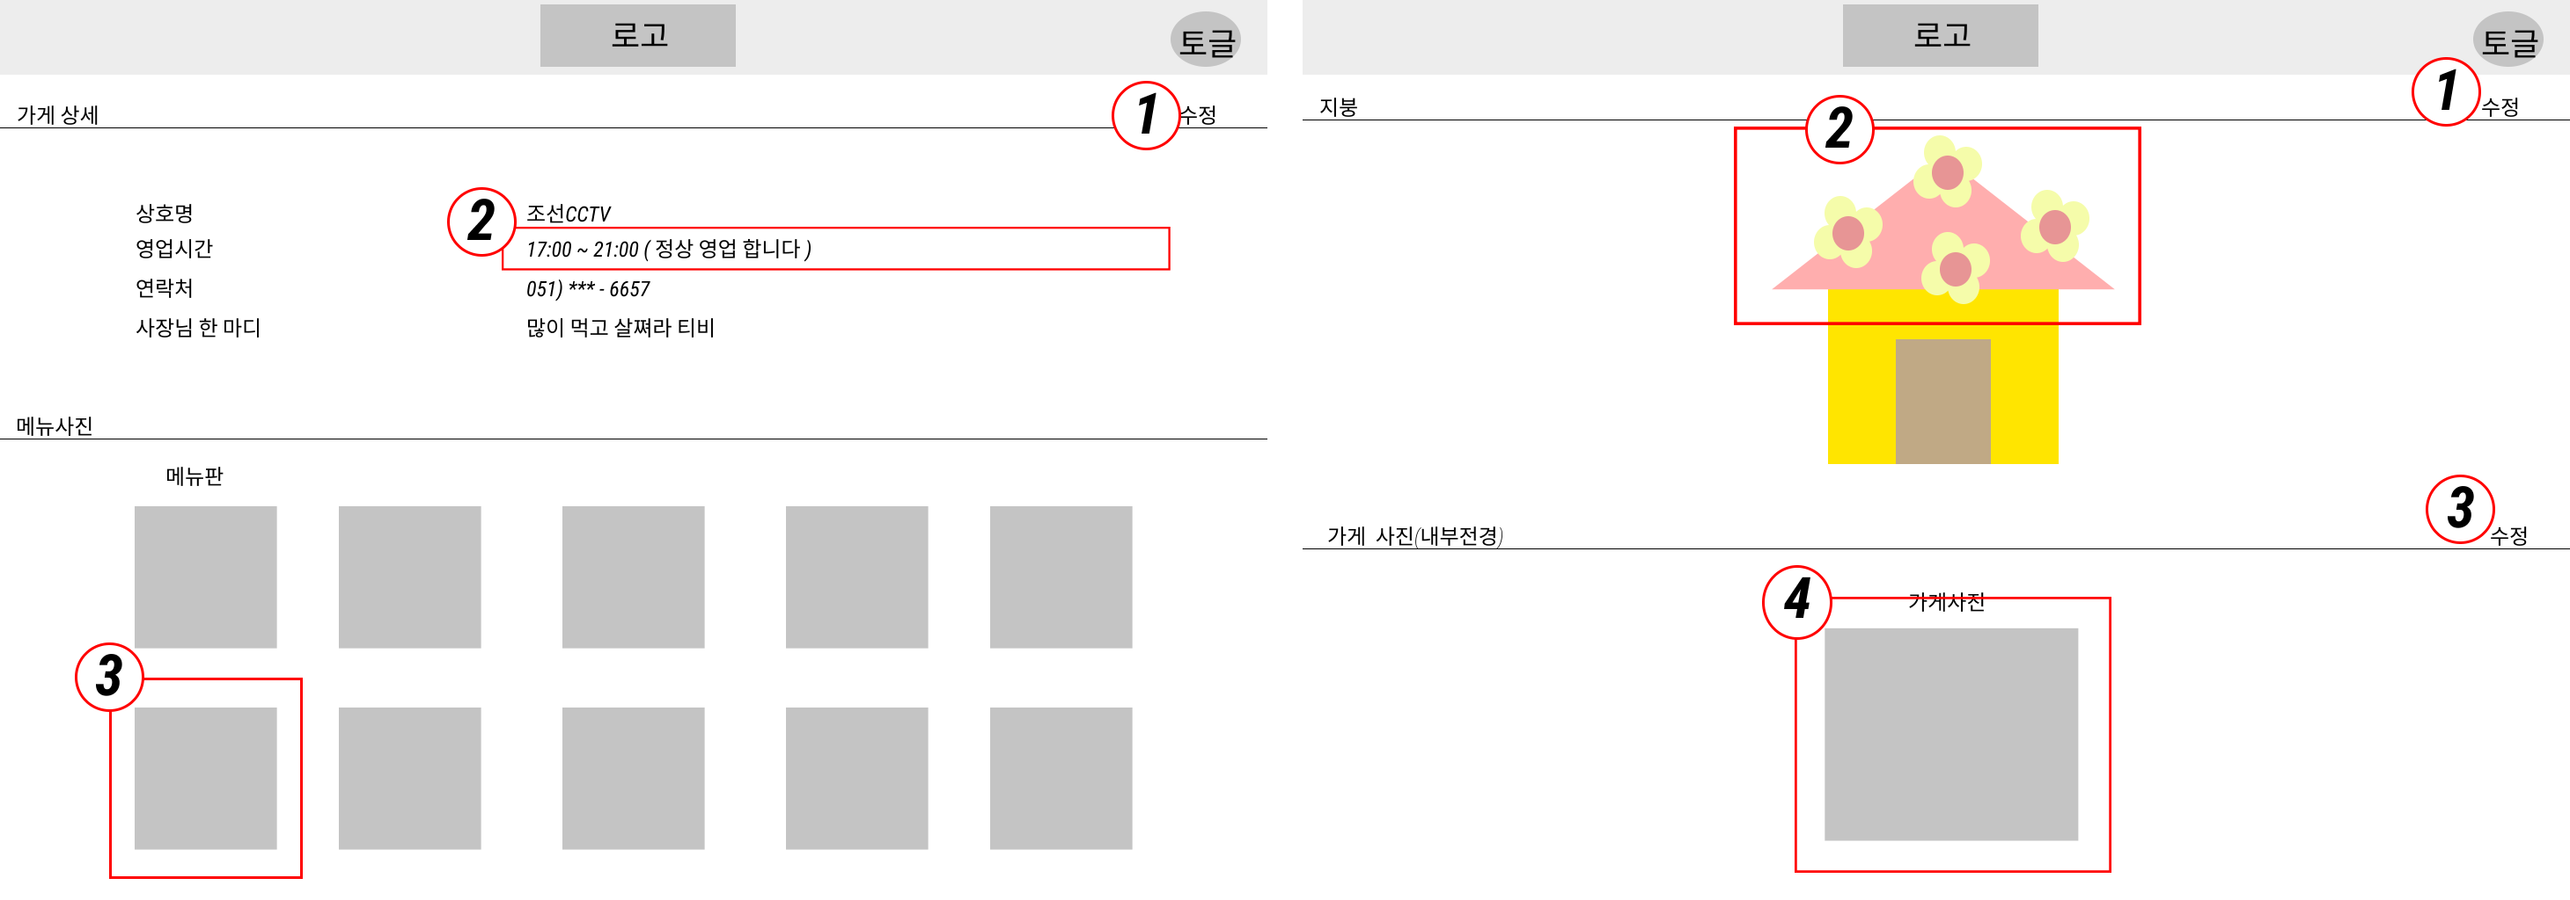
UI 구현 - 음식점 관리 - 수정
1
2
1 | 수정을 누르는 경우 가게 상세 내부 정보를 변경할 수 있음.
2 | 1번을 거쳐서 온 경우 각 label에 해당하는 input이 있는데, 해당 input이 수정가능한 상태로 변경됨. 아닌 경우 read만 가능.
3 | 현재 등록된 메뉴판 이미지를 보여줌. 클릭 시 이미지 뷰어 모달이 뜸.
1 | 수정 버튼 클릭 시 지붕 수정 가능하게 되고 지붕 디자인 모달로 넘어감.
2 | 현재 적용중인 지붕 상태를 보여줌(가게 수정페이지에서 직접 수정하기 전에는 각 업종에 맞는 default값을 보여줌)
3 | 가게 내부 전경을 수정할 수 있는 페이지.
4 | 현재 적용중인 가게 내부 전경을 보여줌.

Slide 36
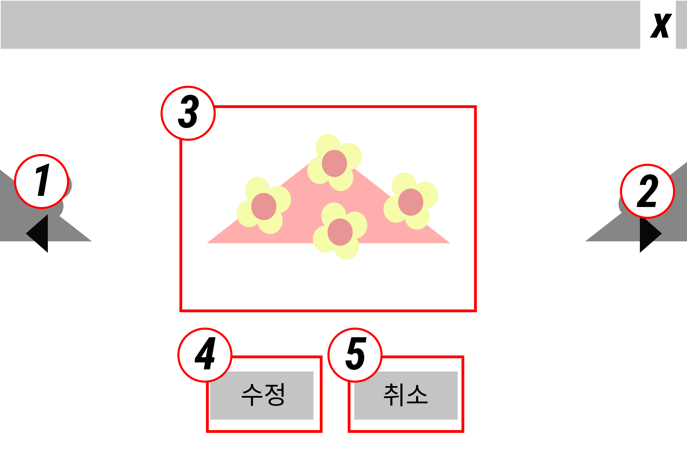
UI 구현 - 가게등록 - 지붕선택
1 | 이전버튼
2 | 이후버튼
3 | 현재 선택할 수 있는 지붕
4 | 수정사항 저장
5 | 수정사항을 반영하지 않고 다시 이전 페이지로 돌아가기

Slide 37

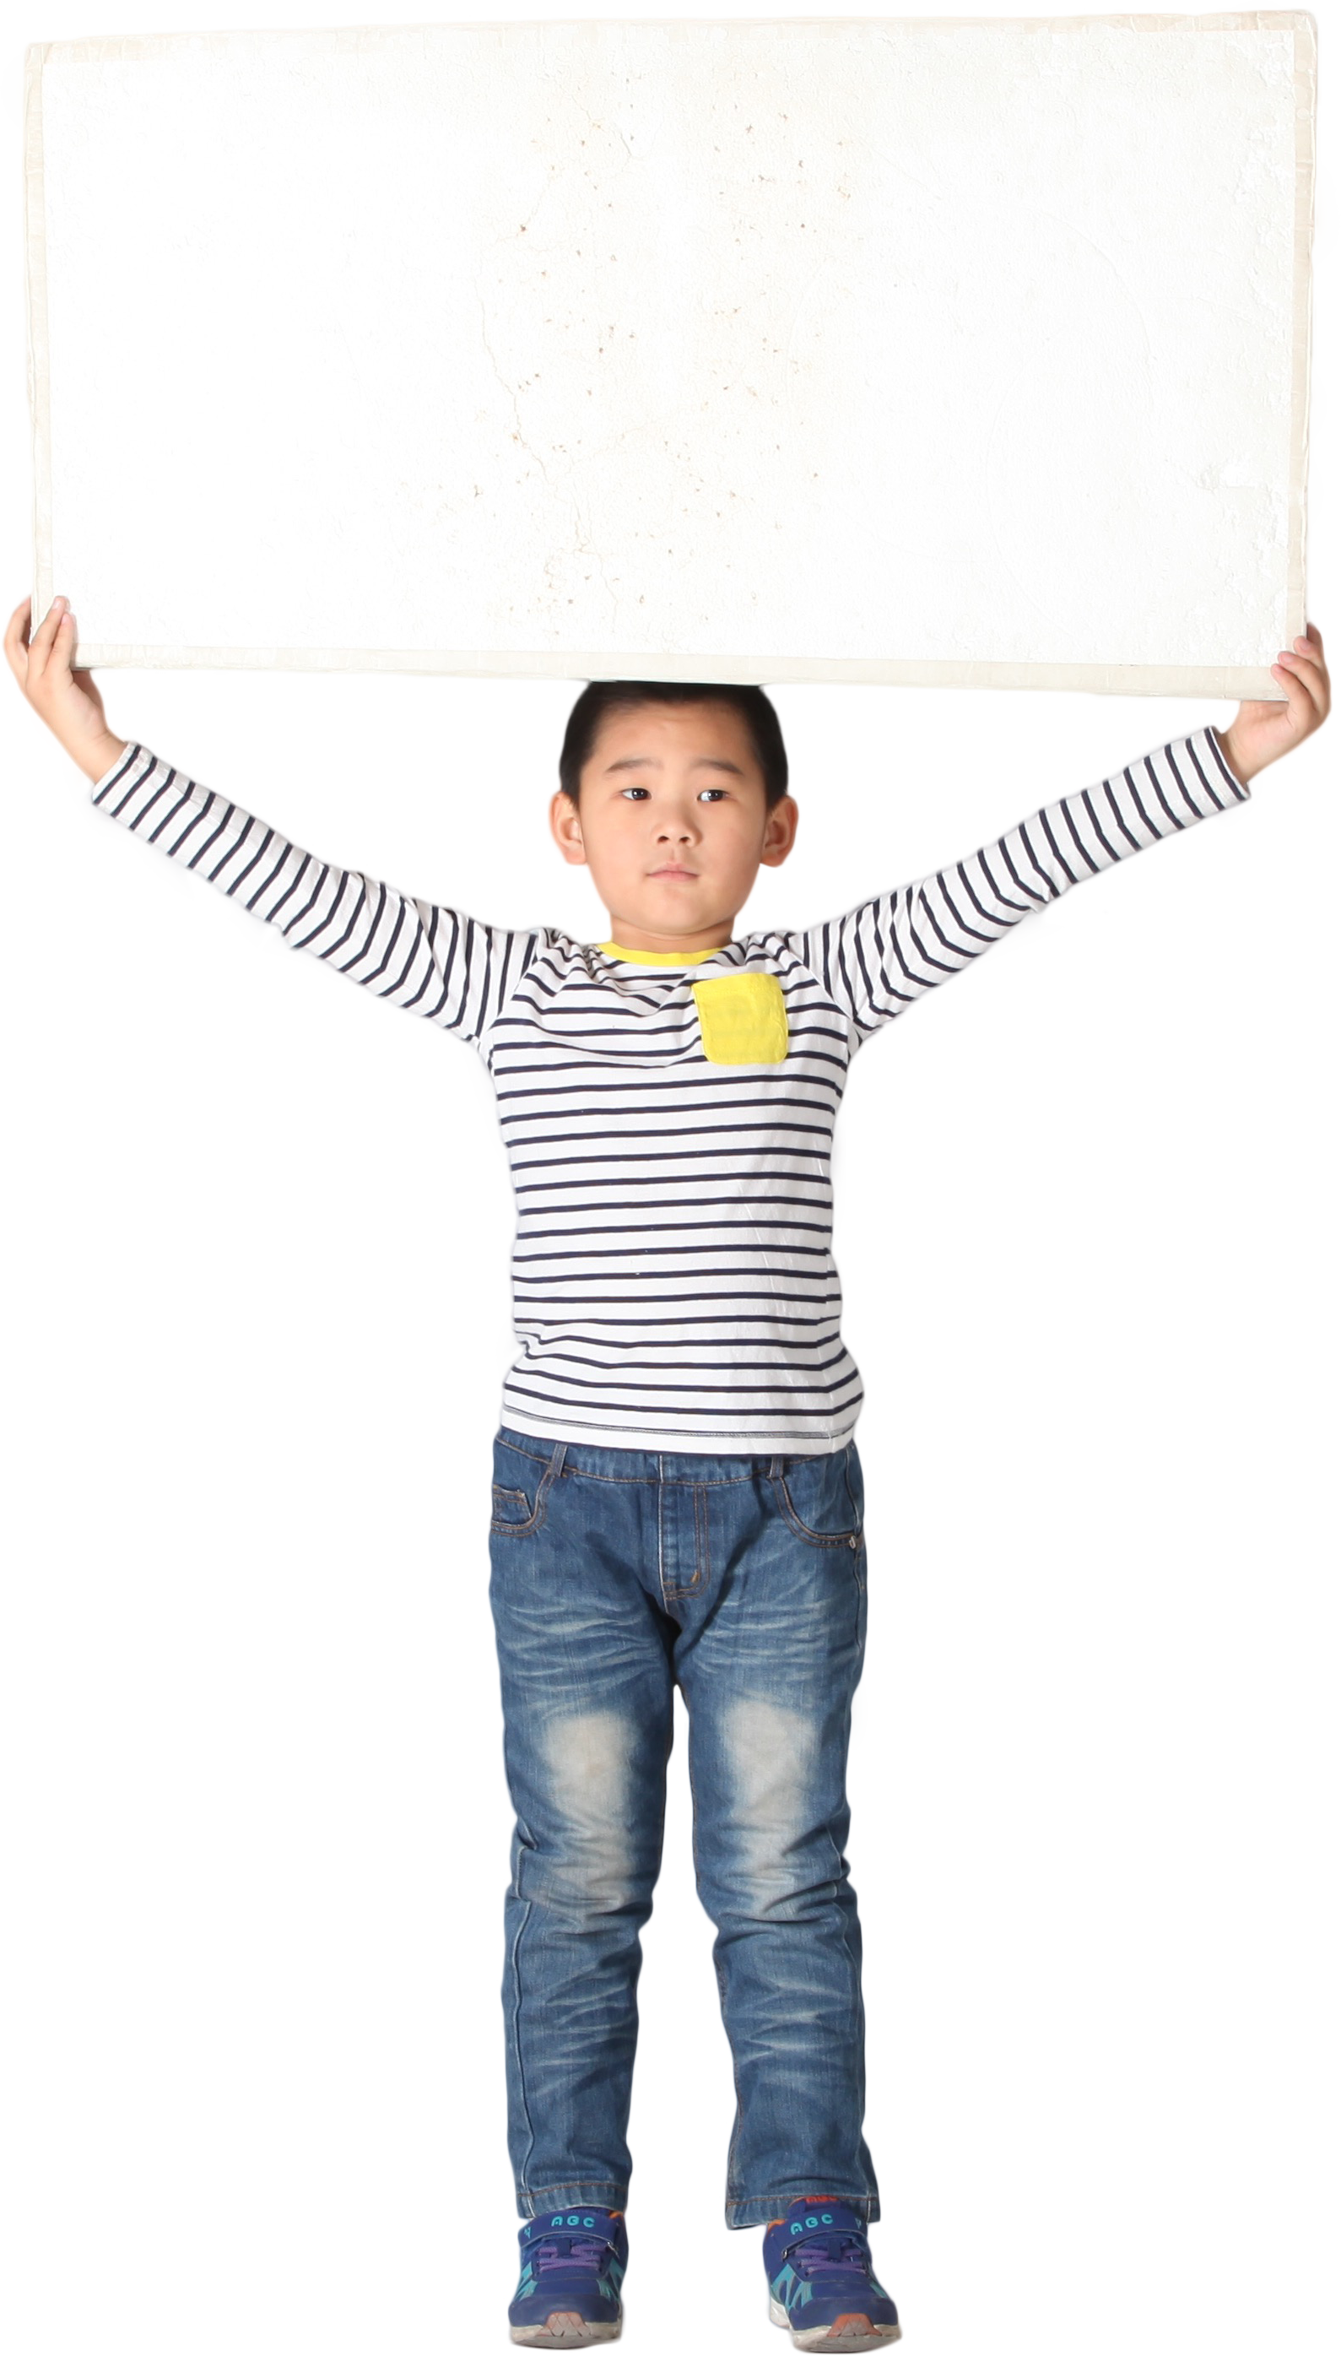



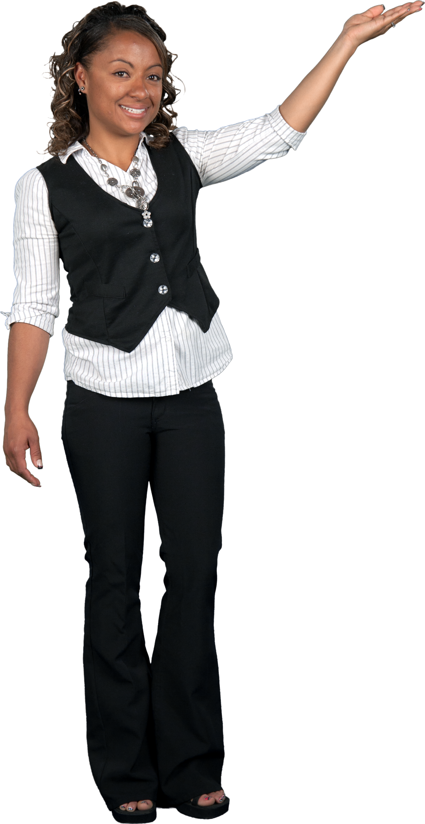
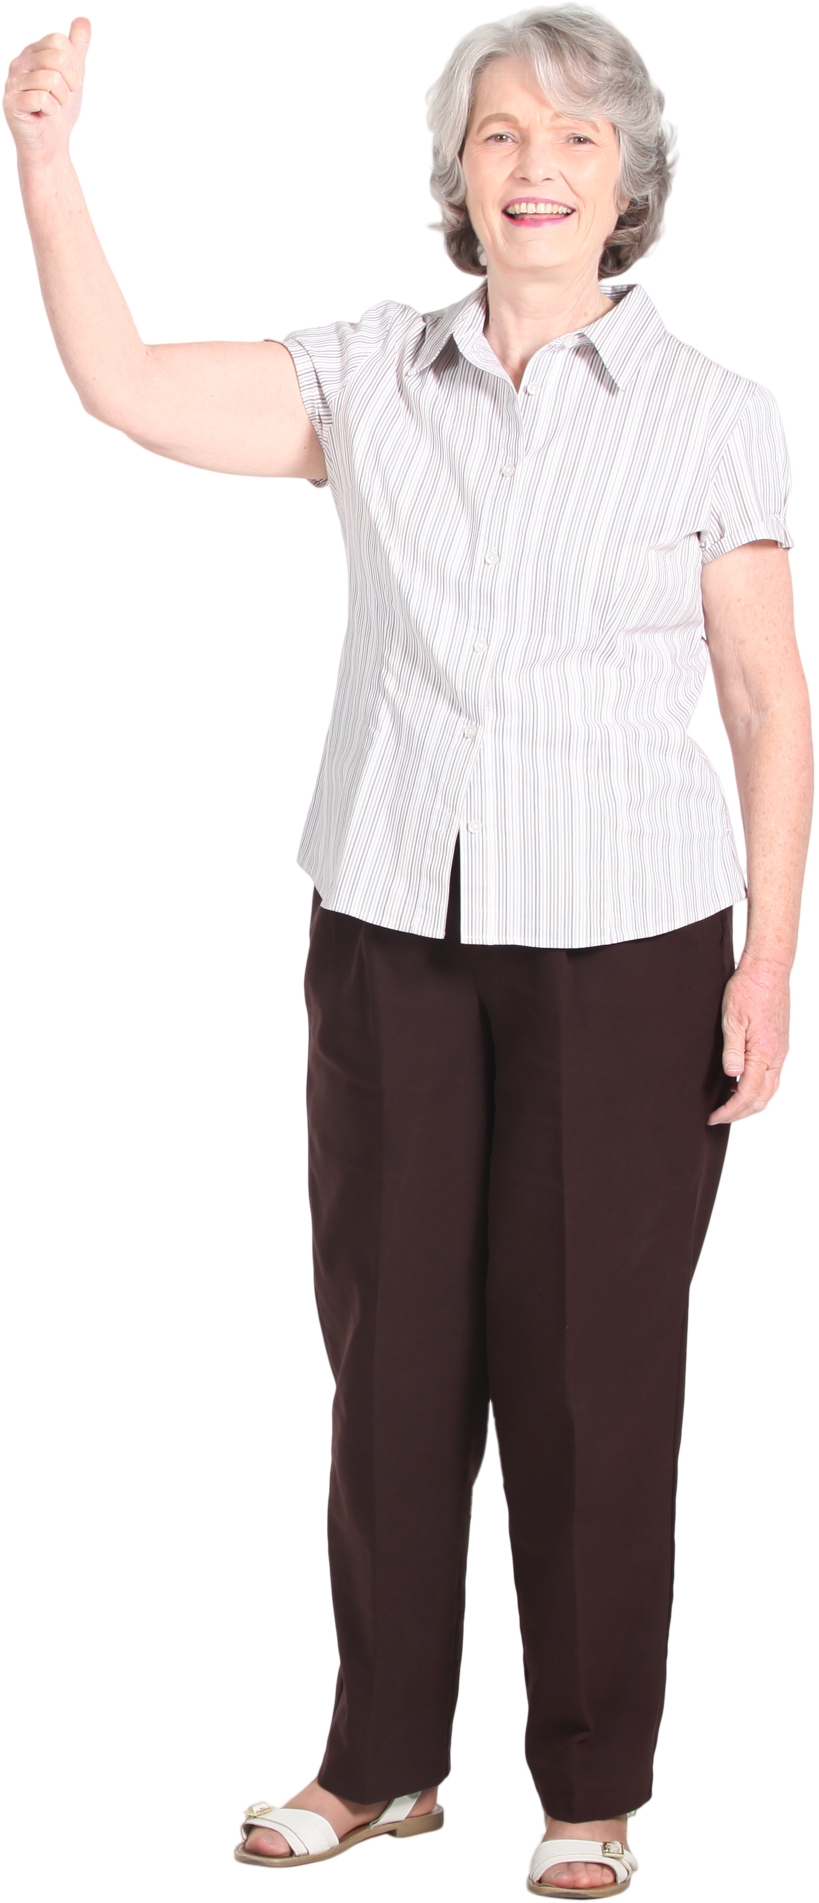
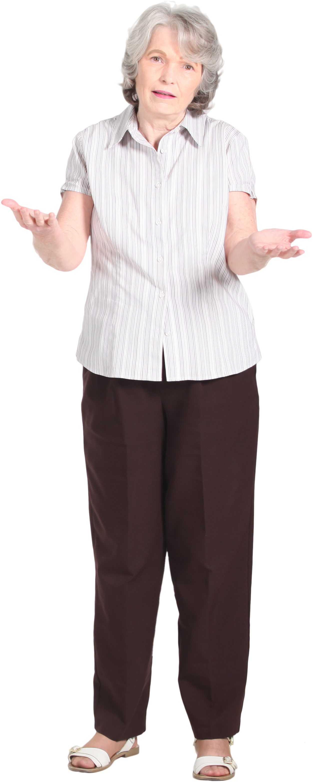
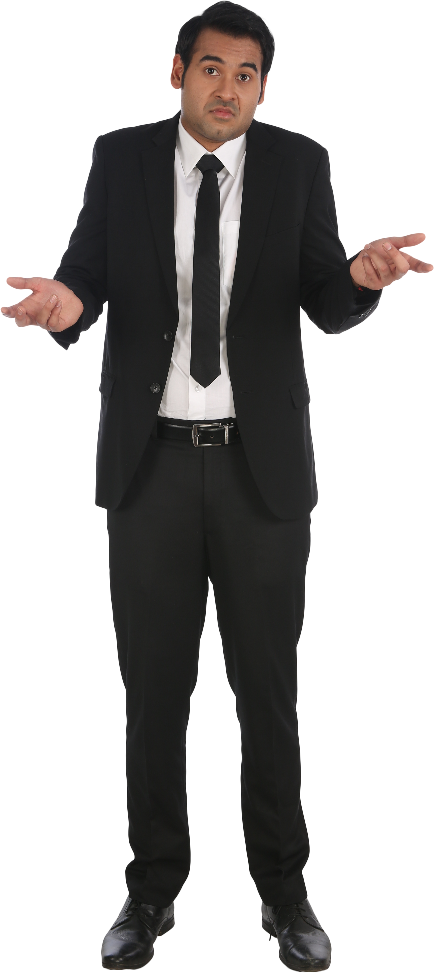

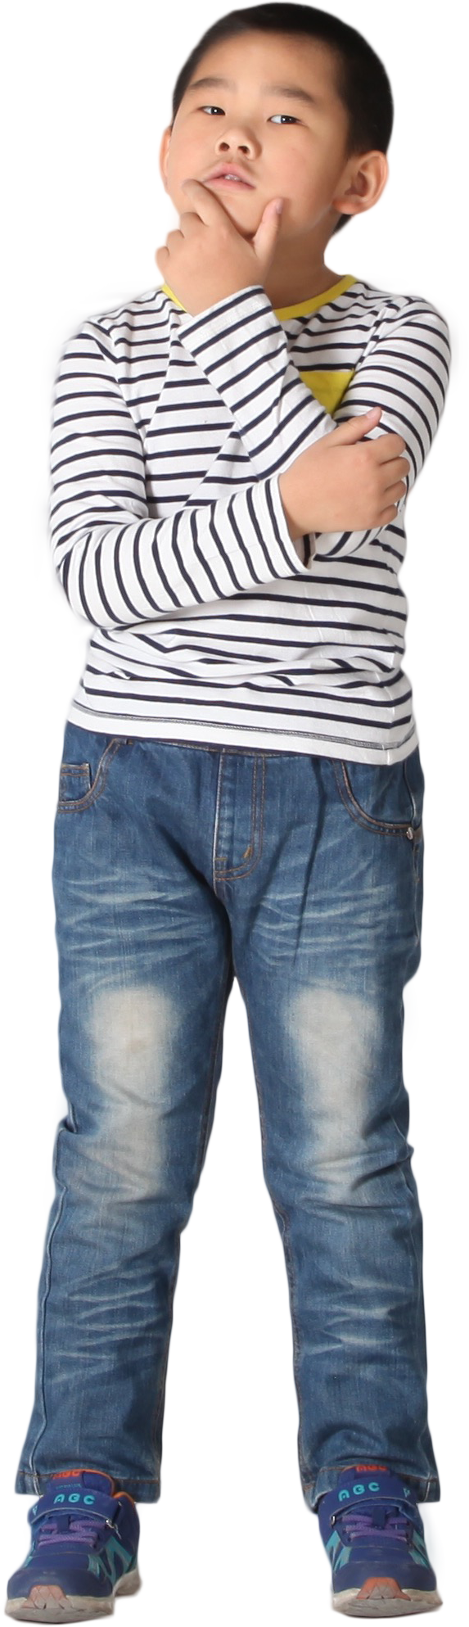
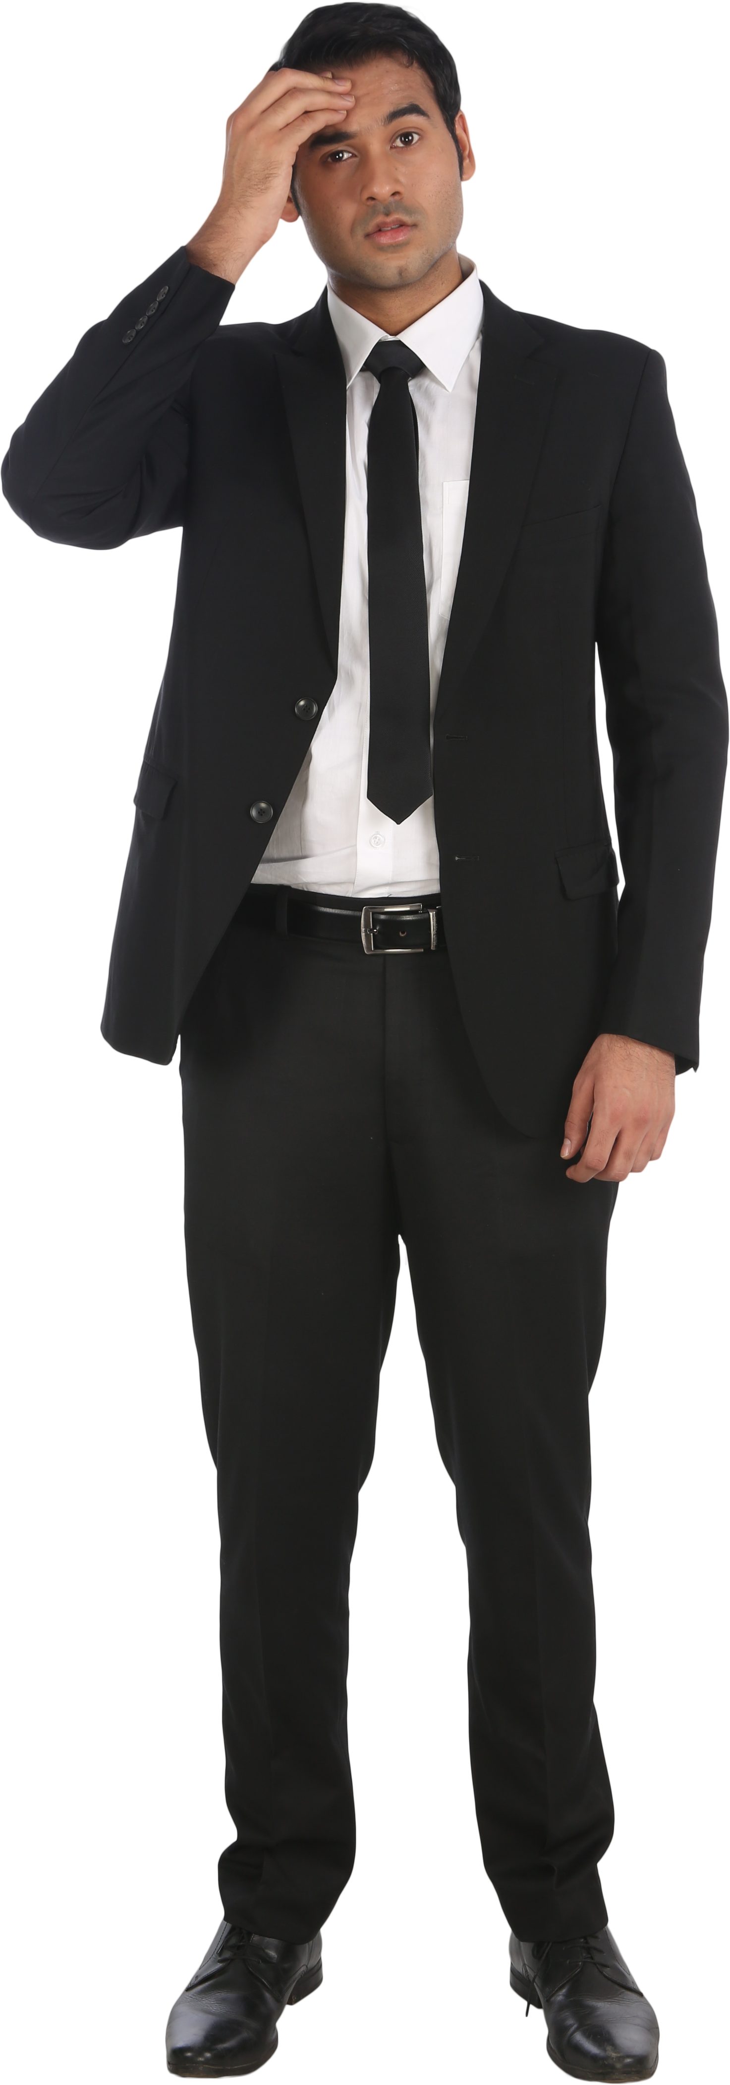



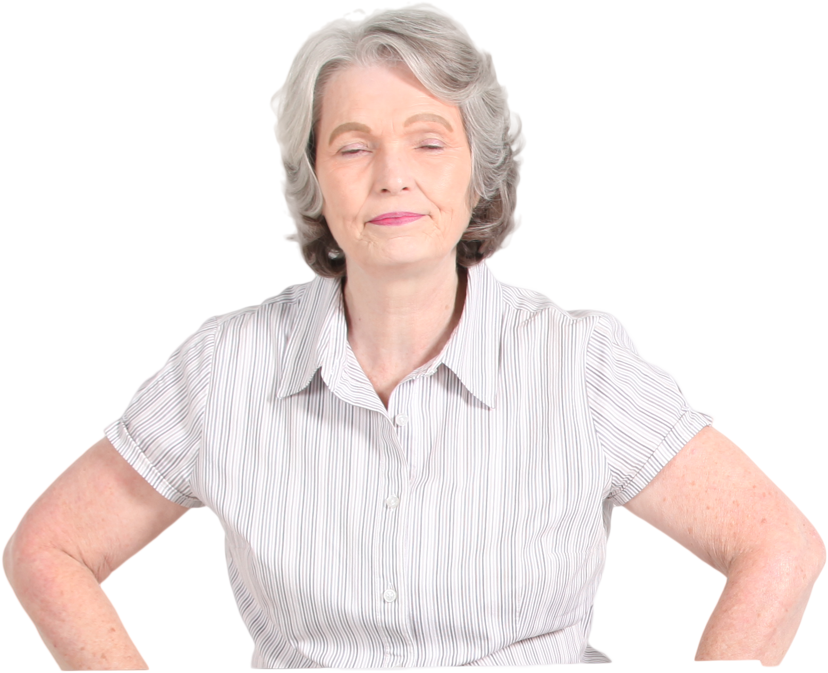



Q & A
친구들아 미안해
2학년 7반 사랑해!
Q&A
모라구요?
그건 저도 잘...
차돌박이
말
하기 전
에 생각핸
니?

Slide 38
감사합니다
짝짝짝

Slide 39


Slide 40
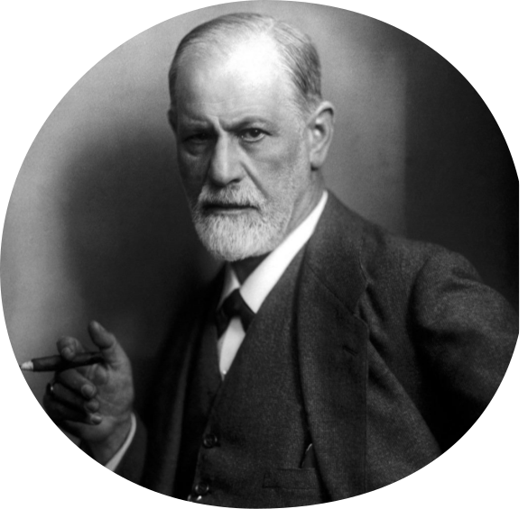



지그문트 이로이트
이슬이의 주요 이론과
정신분석학의 탄생 배경
소제목을 써주세요
관련 내용을 3줄 내외로 작성해 주세요. 사용된 폰트는 Noto Sans CJK KR Regular입니다. 글자 사이즈는 20입니다.관련 내용을 3줄 내외로 작성해 주세요.
소제목을 써주세요
이슬
(1996 ~ )
관련 내용을 3줄 내외로 작성해 주세요. 사용된 폰트는 Noto Sans CJK KR Regular입니다. 글자 사이즈는 20입니다.관련 내용을 3줄 내외로 작성해 주세요.

